Slide 1

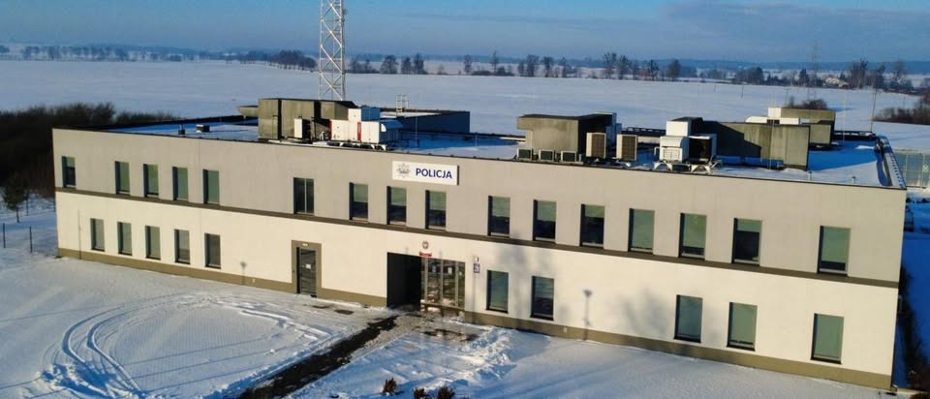
ODPRAWA ROCZNA za 2025 rok KOMENDA POWIATOWA POLICJI W BARTOSZYCACH

Slide 2
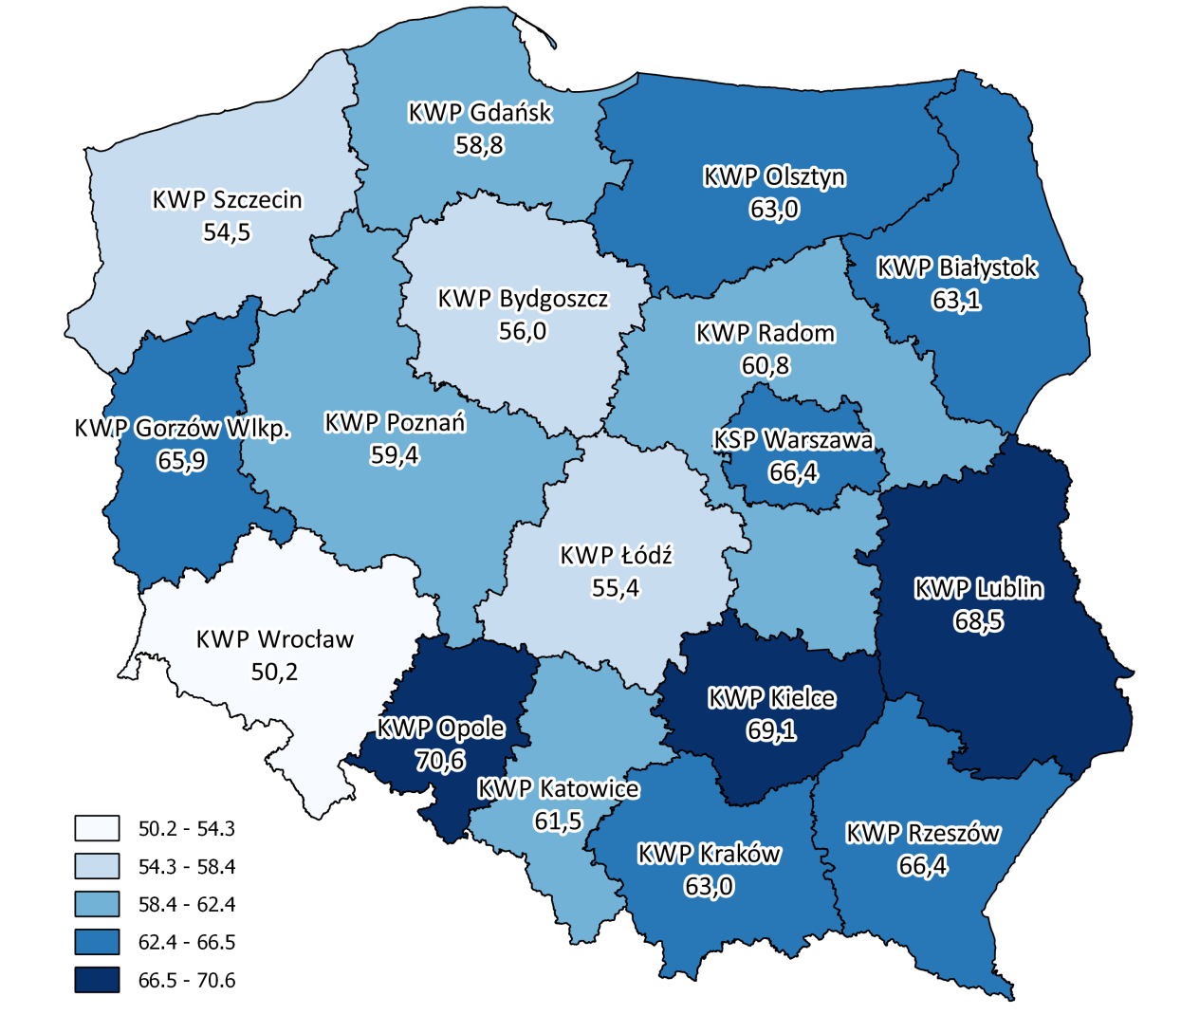
Ocena pracy policjantów pełniących służbę w okolicy miejsca zamieszkania
Pozytywna ocena pracy policjantów pełniących służbę w okolicy miejsca zamieszkania respondenta (miejscowości, dzielnicy, osiedla)
Wyniki badania opinii społecznej w 2025 r.

Slide 3
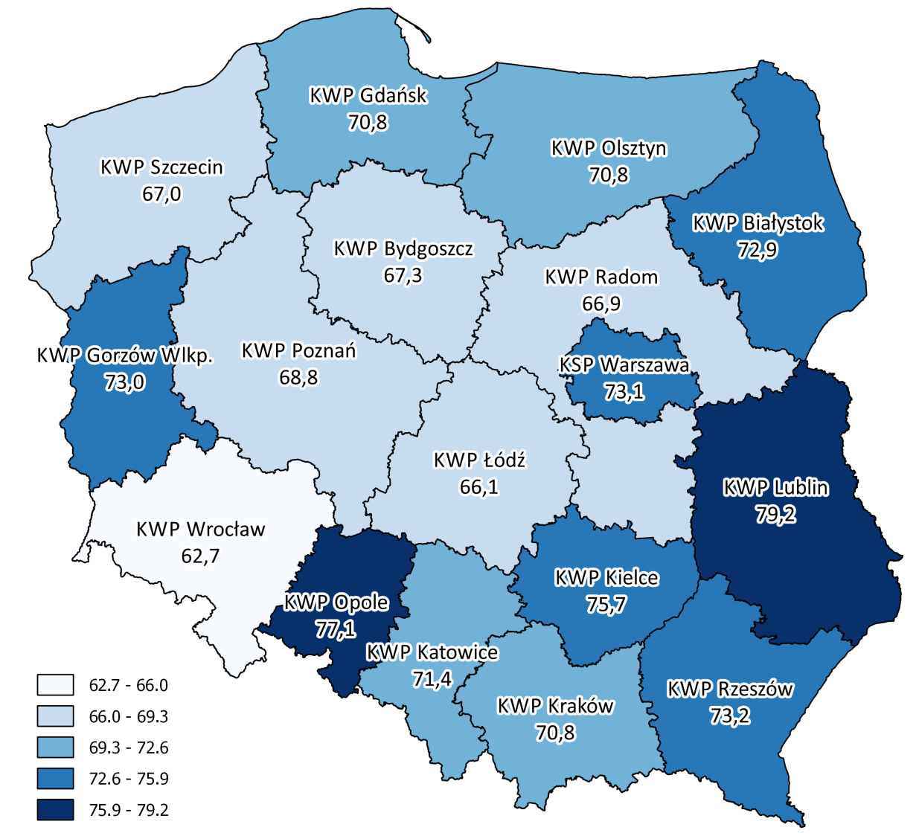
Ocena zaangażowania Policji w pracę na rzecz bezpieczeństwa w RD
Pozytywna ocena zaangażowania Policji w pracę na rzecz zapewnienia bezpieczeństwa w ruchu drogowym
Wyniki badania opinii społecznej w 2025 r.

Slide 4
Stan zatrudnienia na dzień 1.01.2026 r.
Jednostka organizacyjna | Etat | Zatrudnienie | Wakat | % wakatów
KMP Olsztyn | 625 | 622 | 3 | 0,48%
KMP Elbląg | 381 | 373 | 8 | 2,10%
KPP Bartoszyce | 125 | 125 | 0 | 0,00%
KPP Braniewo | 104 | 93 | 11 | 10,58%
KPP Działdowo | 116 | 113 | 3 | 2,59%
KPP Ełk | 171 | 160 | 11 | 6,43%
KPP Giżycko | 123 | 112 | 11 | 8,94%
KPP Gołdap | 70 | 69 | 1 | 1,43%
KPP Iława | 171 | 170 | 1 | 0,58%
KPP Kętrzyn | 130 | 122 | 8 | 6,15%
KPP Lidzbark Warmiński | 92 | 89 | 3 | 3,26%
KPP Mrągowo | 109 | 109 | 0 | 0,00%
KPP Nidzica | 86 | 85 | 1 | 1,16%
KPP Nowe Miasto Lubawskie | 80 | 78 | 2 | 2,50%
KPP Olecko | 72 | 71 | 1 | 1,39%
KPP Ostróda | 213 | 211 | 2 | 0,94%
KPP Pisz | 119 | 106 | 13 | 10,92%
KPP Szczytno | 152 | 151 | 1 | 0,66%
KPP Węgorzewo | 64 | 62 | 2 | 3,13%
KWP | 483 | 442 | 41 | 8,49%
SPKP | 40 | 29 | 11 | 27,50%
OPP | 317 | 284 | 33 | 10,41%
OGÓŁEM | 3843 | 3676 | 167 | 4,35%

Slide 5
WYDZIAŁ KRYMINALNY – przestępczość ogółem
Jednostka | Postępowania wszczęte 2024 r. | Postępowania wszczęte 2025 r. | % wykrycia 2024 r. | % wykrycia 2025 r. | Podejrzani zatrzymani na gorącym uczynku 2025 r.
KPP Bartoszyce | 978 | 887↓ | 67,57 | 79,82 ↑ | 109
KWP Olsztyn | 23344 | 22578 | 76,77 | 74,65 | 3029

Slide 6
WYDZIAŁ KRYMINALNY – przestępstwa zakończone i zakończone w trybie przyspieszonym
 | Postępowania zakończone 2024 r. | Postępowania zakończone 2025 r. | Postępowania zakończone w trybie przyspieszonym 2024 r. | Postępowania zakończone w trybie przyspieszonym 2025 r.
KPP Bartoszyce | 985 | 950 | 0 | 15
KWP Olsztyn | 24 422 | 23 498 | 1 | 118

Slide 7
WYDZIAŁ KRYMINALNY – 5 kategorii przestępstw
 | Postępowania wszczęte 2024 r. | Postępowania wszczęte 2025 r. | % wykrycia 2024 r. | % wykrycia 2025 r. | Podejrzani zatrzymani na gorącym uczynku 2025 r.
KPP Bartoszyce | 78 | 65 | 67,37 | 67,61 | 5
KWP Olsztyn | 3685 | 3322 | 62,46 | 62,96 | 181

Slide 8
WYDZIAŁ KRYMINALNY – 5 kategorii przestępstw
Kategoria | Postępowania wszczęte 2024 r. | Postępowania wszczęte 2025 r. | % wykrycia 2024 r. | % wykrycia 2025 r. | Podejrzani zatrzymani na gorącym uczynku 2025 r.
Bójka i pobicie | 1 | nie było | 100,00 | - | -
Kradzież z włamaniem | 26 | 23 | 71,11 | 50,00 | 1
Kradzież cudzej rzeczy | 49 | 39 | 59,09 | 75,00 | 4
Przestępstwa rozbójnicze | 2 | 3 | 100,00 | 66,7 | 0
Kradzież samochodu | 3 | nie było | 33,00 | - | -

Slide 9
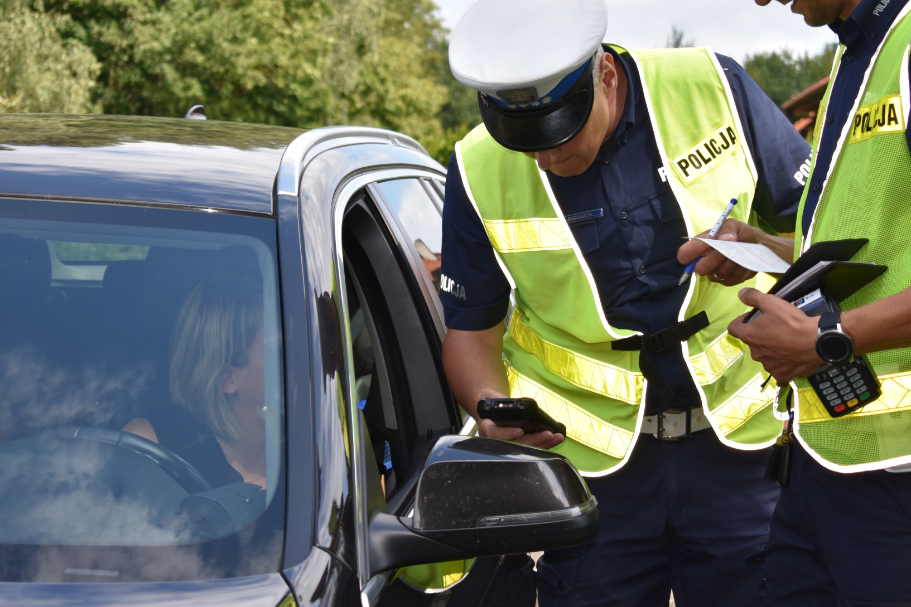
Ruch drogowy

Slide 10
Stan bezpieczeństwa w ruchu drogowym
 | Ilość wszystkich zdarzeń | Wypadki | Zabici | Ranni | Kolizje
2024 | 458 | 28 | 5 | 29 | 430
2025 | 399 ↓ | 28 | 7↑ | 28 | 371↓

Slide 11
Stan bezpieczeństwa w ruchu drogowym

Slide 12
Przyczyny wypadków drogowych
PRZYCZYNA WYPADKU | rok 2024 | rok 2025
Prędkość | 9 | 15!
Nieustąpienie pierwszeństwa przejazdu | 4 | 2
Nieustąpienie pierwszeństwa pieszemu na przejściu | 0 | 3!
Inne przyczyny | 15 | 8
Suma | 28 | 28

Slide 13
Ruch drogowy
Policjanci z Referatu Ruchu Drogowego KPP Bartoszyce w 2024 i 2025 roku
działanie | 2024 | 2025
legitymowania | 9 729 | 9 183
ujawnione wykroczenia ogółem | 3 533 | 3 458
w tym ujawnione wykroczenia przekroczenia prędkości | 2 632 | 2 346
50+ | 10 | 11
badania stanu trzeźwości | 16 891 | 19 572↑
wystawione mandaty karne | 1 987 | 1 818
pouczenia | 1 300 | 1 424
Zatrzymane prawa jazdy | 43 | 62 ↑

Slide 14
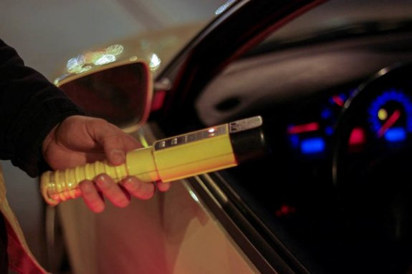
Pijani na drogach
Policjanci sprawdzili trzeźwość 19 572 osób, wśród nich było:
58 nietrzeźwych kierowców pojazdów mechanicznych,
28 kierowców pojazdów mechanicznych w stanie po użyciu alkoholu,
20 nietrzeźwych rowerzystów
3 rowerzystów będących w stanie po użyciu alkoholu
19 osoby na sądowym zakazie kierowania

Slide 15
Służba prewencyjna i dzielnicowi
ROK | INTERWENCJE
 | ogółem | domowe
 |  | ogółem | dot. przemocy w rodzinie Niebieska Karta
2024 | 4949 | 648 | 47
2025 | 4531 | 619 | 83

Slide 16
Służba prewencyjna i dzielnicowi
ROK | ujawnione wykroczenia ogółem | wykroczenia ujawnione przez policjantów |  |  |  | wnioski o ukaranie | MKK | pouczenia
 |  | Dzielnicowych | Patrolowo – interwencyjnych | RD | Innych w typ OPP
2024 | 7088 | 363 | 2450 | 3608 | 667 | 745 | 3055 | 2806
2025 | 5846 | 269 | 1490 | 3602 | 122 | 665 | 2709 | 2057

Slide 17
Przemoc domowa – Niebieska Karta

Slide 18
Przemoc domowa – nakaz/zakaz
2025 roku wobec sprawców przemocy domowej wydano 64 nakazy/zakazy
W 2024 roku 60 nakazów/zakazów
(natychmiastowego opuszczenia mieszkania, zakazu zbliżania się w jego bezpośrednie otoczenie, zakazu kontaktowania się i zbliżania do osoby doznającej przemocy/ zakaz wstępu do szkoły/ miejsca pracy)

Slide 19
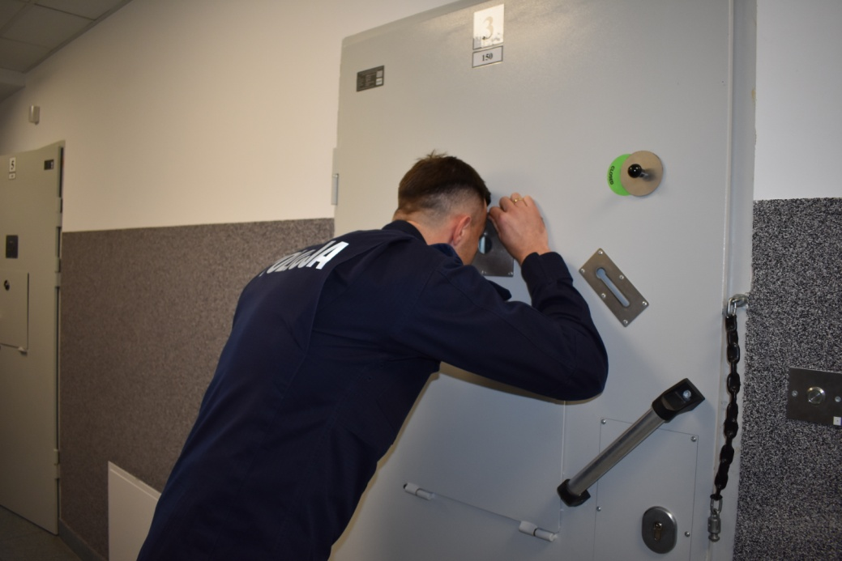
Zatrzymani w PDOZ
Zatrzymani/doprowadzeni:
do wytrzeźwienia – 48
prewencyjnie – 85
na polecenie sądu/prokuratora – 43
podejrzani o popełnienie przestępstwa – 211
podejrzani o popełnienie wykroczenia – 8
ŁĄCZNIE: 395 osób

Slide 20
Krajowa Mapa Zagrożeń Bezpieczeństwa
Typ zgłoszenia | Ilość zgłoszeń 2024 | Ilość zgłoszeń 2025
Akty wandalizmu | 28 | 10
Osoba bezdomna potrzebująca pomocy | 6 | 8
Miejsca niebezpiecznej działalności rozrywkowej | - | 3
Dzikie wysypisko śmieci | 46 | 23
Grupowanie się małoletnich zagrożonych demoralizacją | 24 | 27
Kłusownictwo | 1 | 1
Miejsca niebezpieczne na wodach | 3 | 0
Nielegalna wycinka drzew | 1 | 0
Nielegalne rajdy samochodowe | 32 | 16
Nieprawidłowe parkowanie | 299 | 329
Niestrzeżone przejście przez tory | 1 | 1
Niestrzeżony przejazd kolejowy | - | 0
Niewłaściwa infrastruktura drogowa | 200 | 129
Niszczenie zieleni | 6 | 8
Poruszanie się po terenach leśnych quadami | 2 | 7
Przekraczanie dozwolonej prędkości | 239 | 414
Spożywanie alkoholu w miejscach niedozwolonych | 138 | 128
Używanie środków odurzających | 6 | 35
Wałęsające się bezpańskie psy | 21 | 48
Wypalanie traw | 2 | 0
Zdarzenia drogowe z udziałem zwierząt leśnych | 12 | 13
Zła organizacja ruchu drogowego | 61 | 57
Znęcanie się nad zwierzętami | 12 | 12
Żebractwo | 2 | 11
SUMA | 1142 | 1270
Bartoszyce – 1270
zgłoszenia,
z czego potwierdzono tj. 30 %

Slide 21
Uzyskane wsparcie finansowe od samorządów
100 000 zł
Dzięki czeku zakupiono nieoznakowany radiowóz w programie 50/50 i 2 repliki broni palnej
SAMORZĄD | KWOTA
Gmina Górowo Iławeckie | 40 000 zł
Gmina Bartoszyce | 30 000 zł
Starostwo Powiatowe w Bartoszycach | 30 000 zł

Slide 22
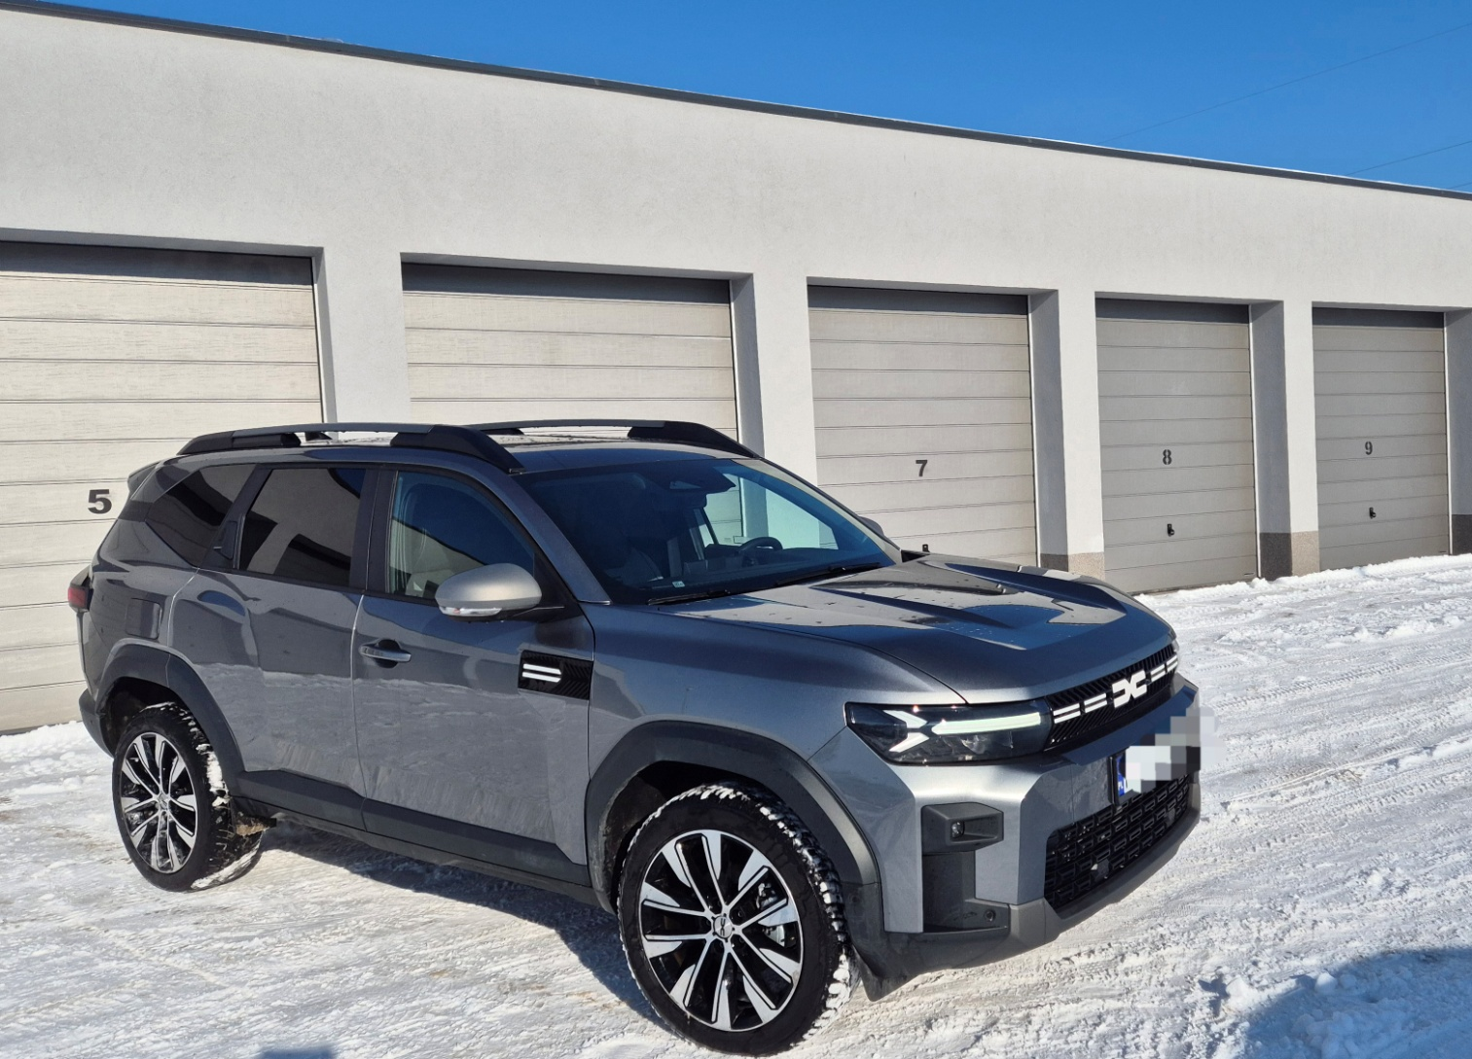
Uzyskane wsparcie finansowe od samorządów

Slide 23
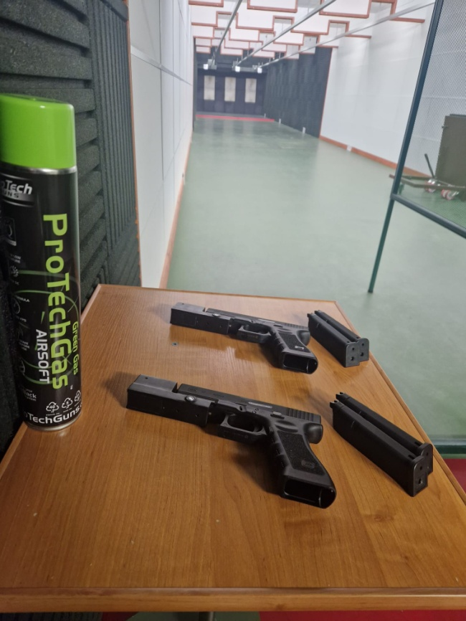
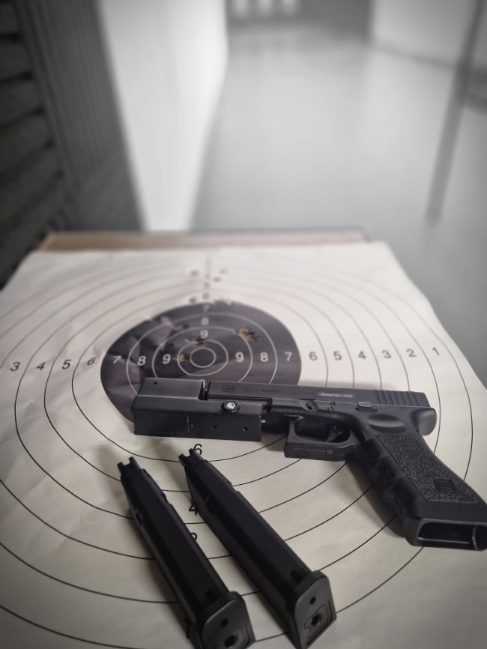
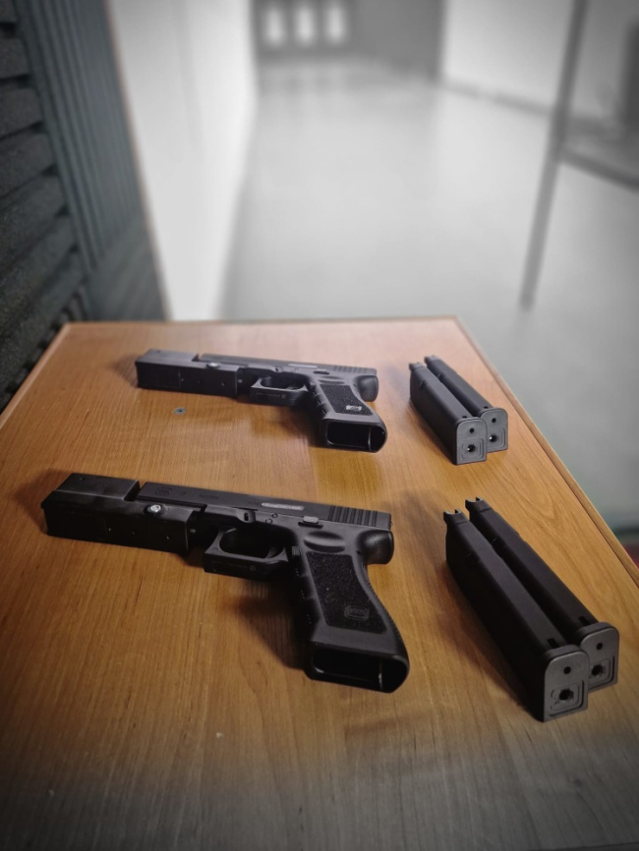
Uzyskane wsparcie finansowe od samorządów
Replika broni palnej do celów treningowych

Slide 24
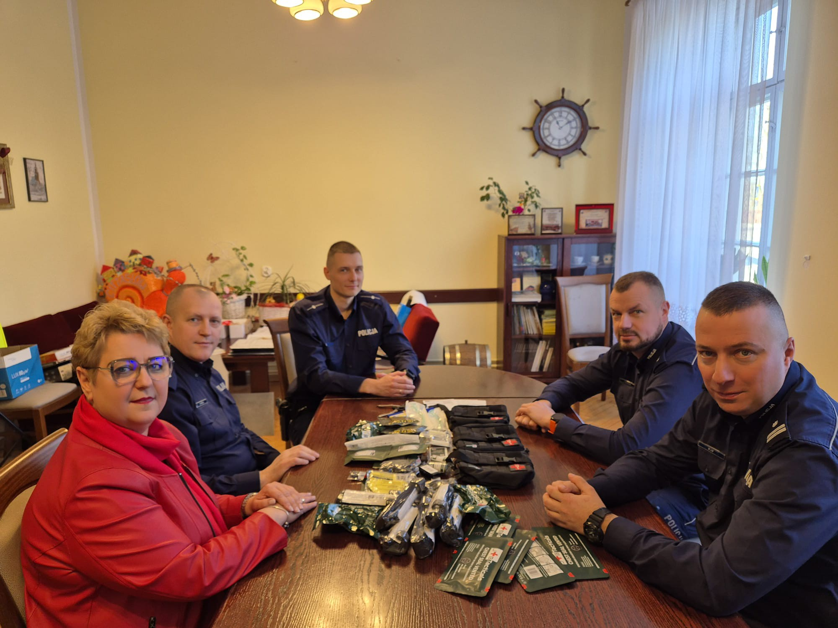
Uzyskane wsparcie finansowe od samorządów
Samorząd Miasta i Gminy Sępopol ufundował i przekazał policjantom z Posterunku Policji w Sępopolu profesjonalne apteczki osobiste.

Slide 25
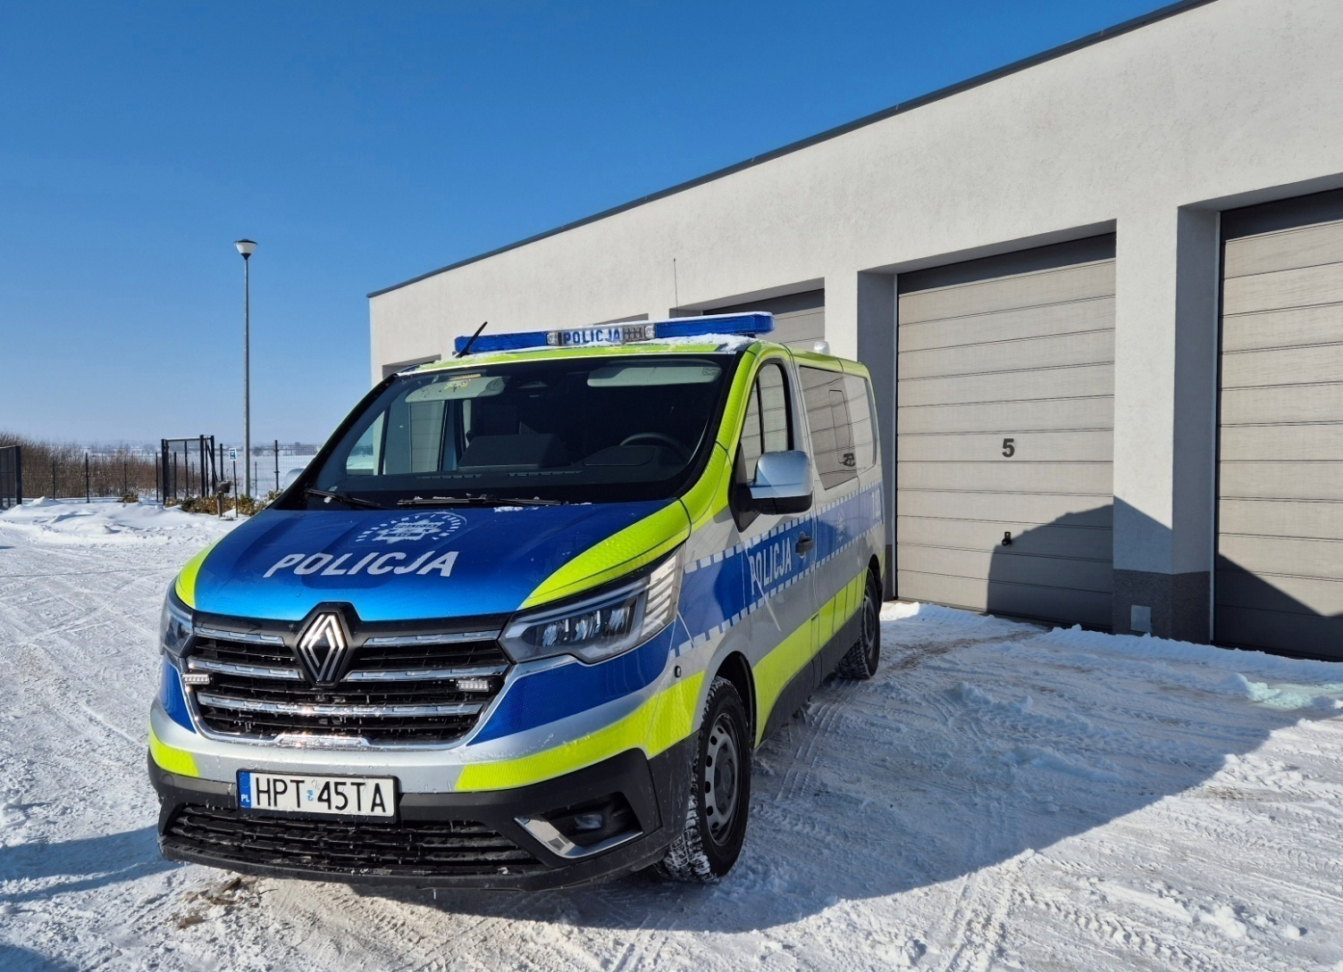
Nowy radiowóz

Slide 26
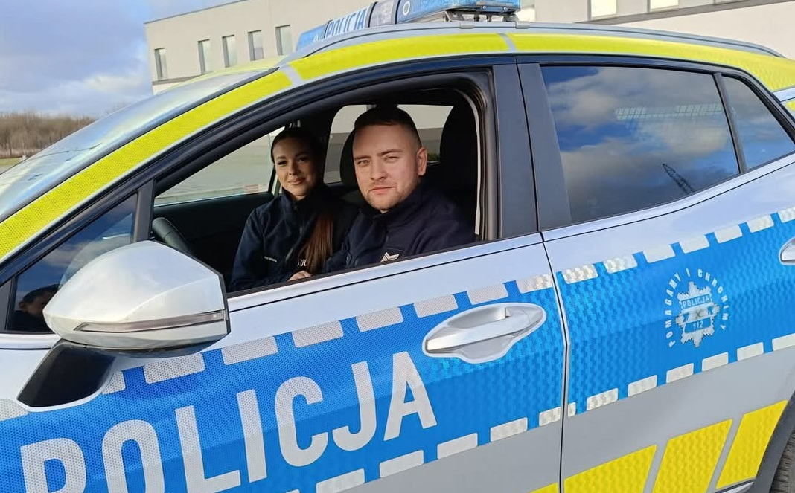
Uratowali życie
We wrześniu 2025 roku, policjanci z drogówki pilnie interweniowali w związku z informacją o mężczyźnie, który był w kryzysie emocjonalnym. Nie było wiadomo, gdzie jest mężczyzna. Okazało się, że potrzebujący pomocy może przebywać w jednej z miejscowości w gminie Sępopol. Tam alarmowo pojechali policjanci z drogówki mł. asp. Mateusz Szydłowski i sierż. Gabriela Łaniewska. Rodzina mężczyzny nie miała pojęcia o jego zamiarach i nie wiedziała, gdzie poszedł. Nie było czasu do stracenia. Policjanci z bliskim 56-latka rozpoczęli poszukiwania. W jednym z budynków na posesji, w ostatniej chwili znaleźli mężczyznę. Szybka i odpowiednia reakcja policjantów uratowała życie 56-latka. Mężczyzna trafił pod opiekę lekarzy. To była kolejna interwencja mł. asp. Mateusza Szydłowskiego i sierż. Gabrieli Łaniewskiej, podczas której uratowali życie człowieka. W grudniu 2024 r., reanimowali mężczyznę, który przewrócił się na ulicy i przestał oddychać.

Slide 27
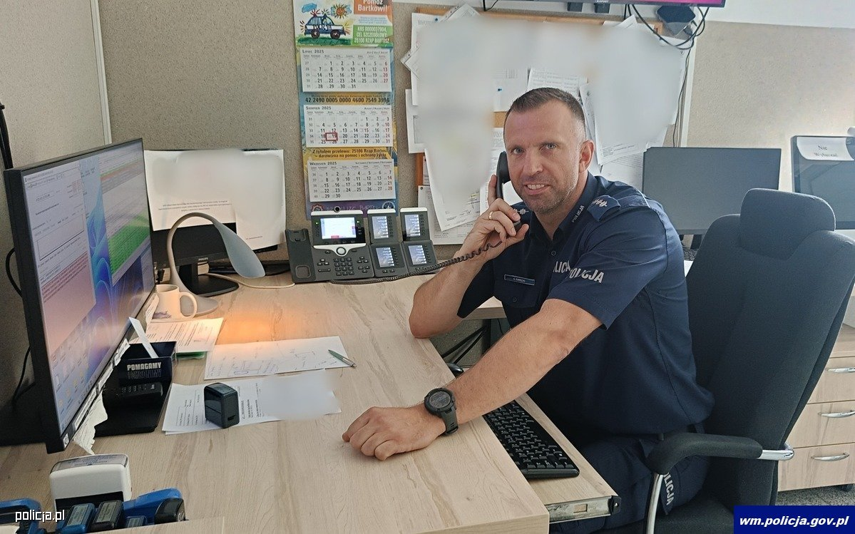
Uratowali życie
Szybka i prawidłowa reakcja, to podstawa, by skutecznie pomagać osobom w kryzysie emocjonalnym. Szczęśliwie nastolatka z Bartoszyc otrzymała wsparcie na czas. O tym, że potrzebuje pomocy policjanci z Bartoszyc dowiedzieli się od pracownika Konsulatu Generalnego Stanów Zjednoczonych Ameryki w Krakowie. To tam zadzwonił obywatel USA alarmując o konieczności szybkiej pomocy swojej koleżance z Polski. Zdecydowane, profesjonale, trafne i szybkie działanie Oficera Dyżurnego Komendy Powiatowej Policji w Bartoszycach pozwoliło dotrzeć do nastolatki w kilka minut. Dziewczyna trafiła pod opiekę lekarzy.

Slide 28
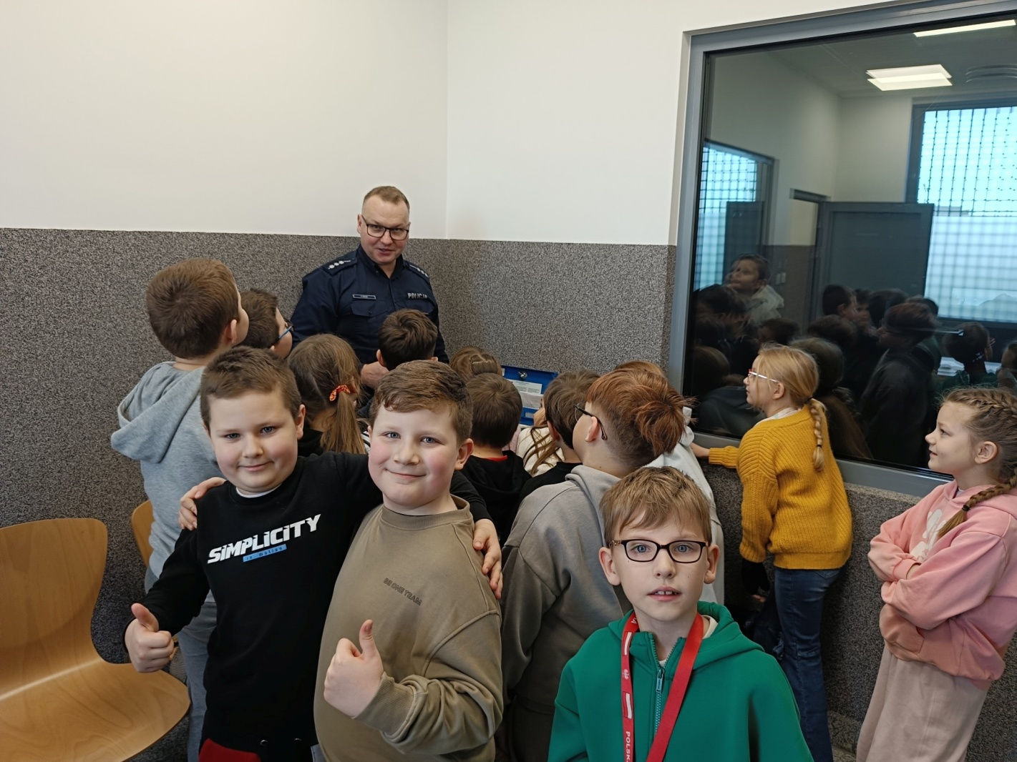
Działalność profilaktyczna
W 2025 roku odbyło się 430 spotkań profilaktycznych

Slide 29
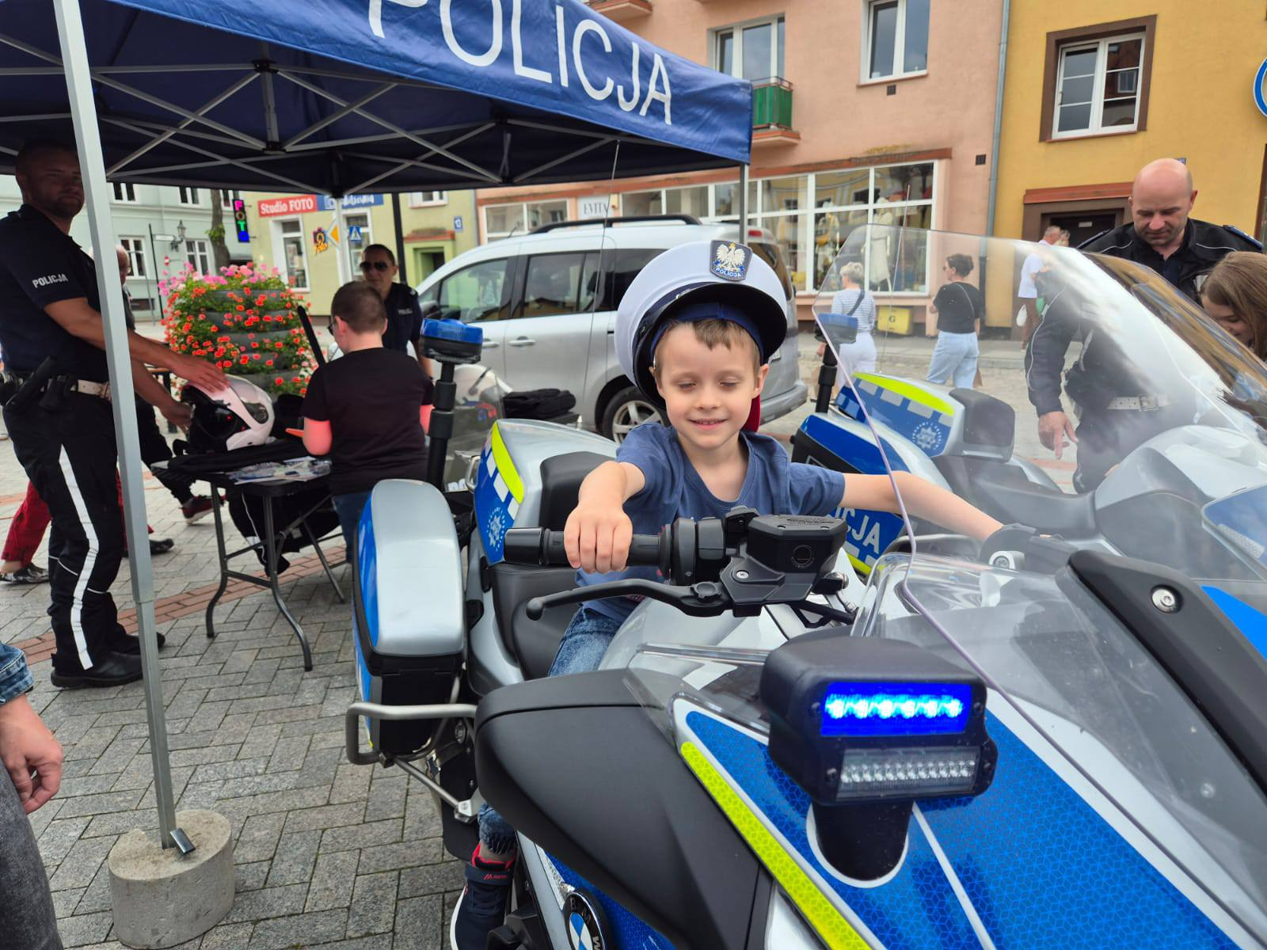
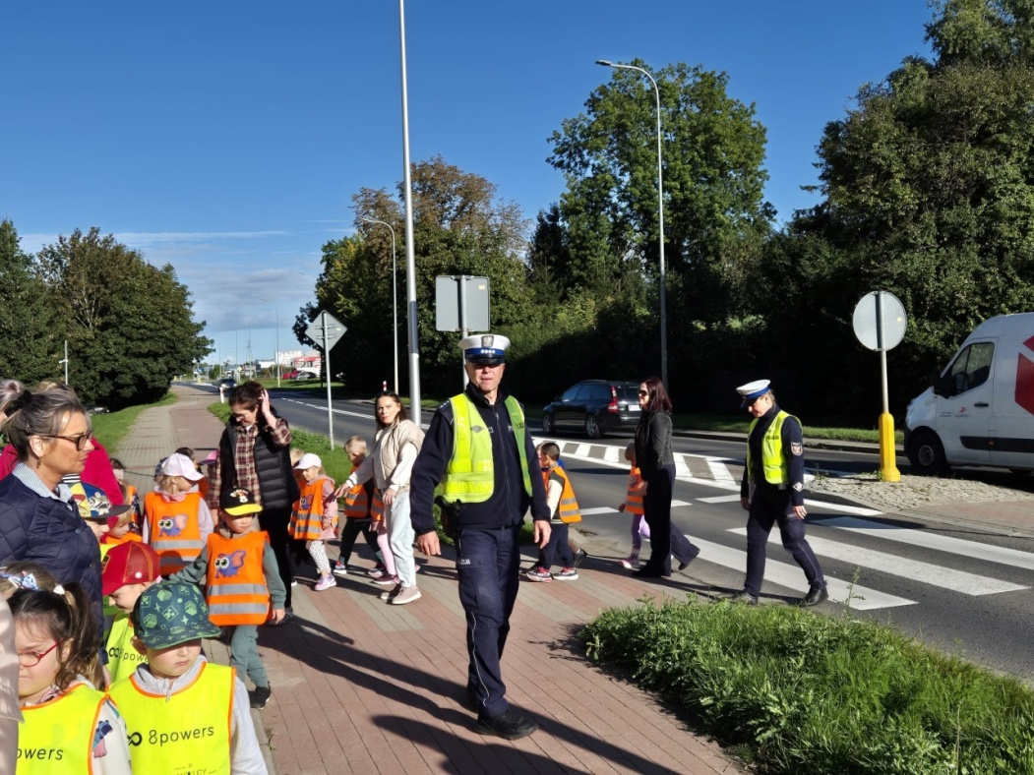
Działalność profilaktyczna

Slide 30
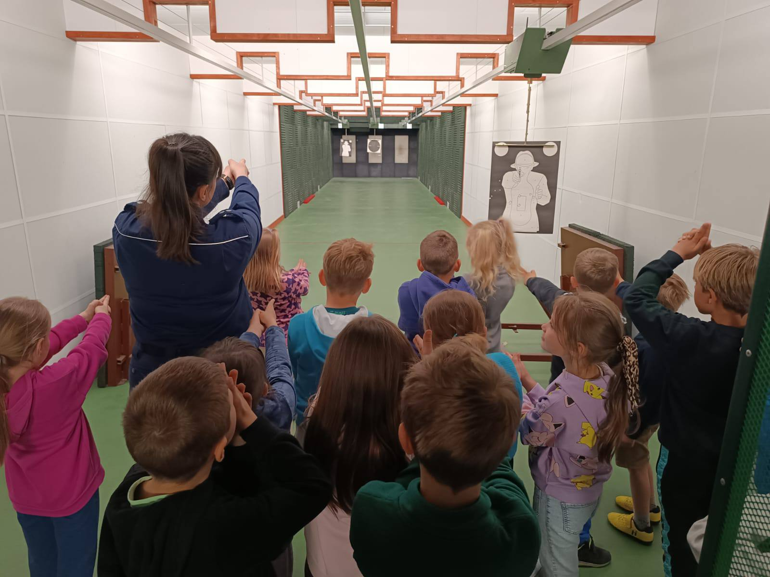
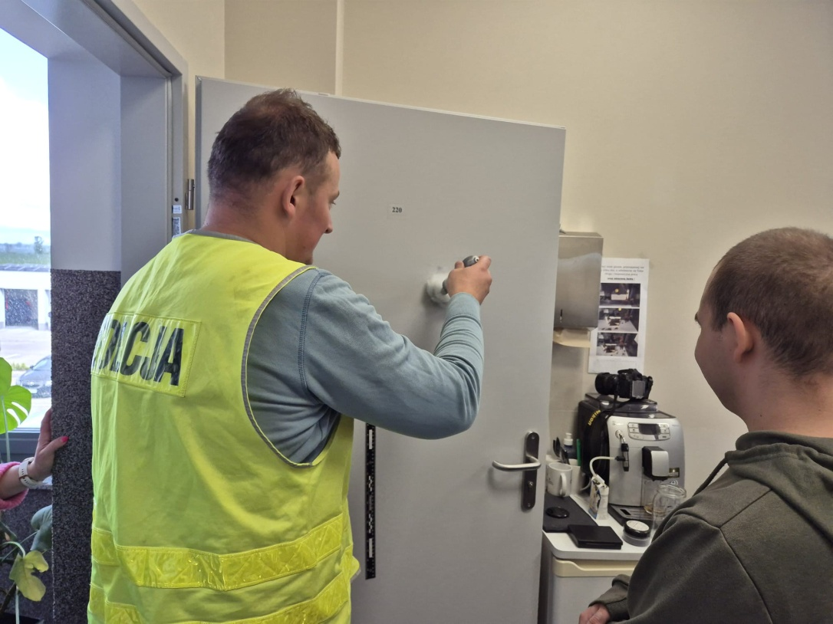
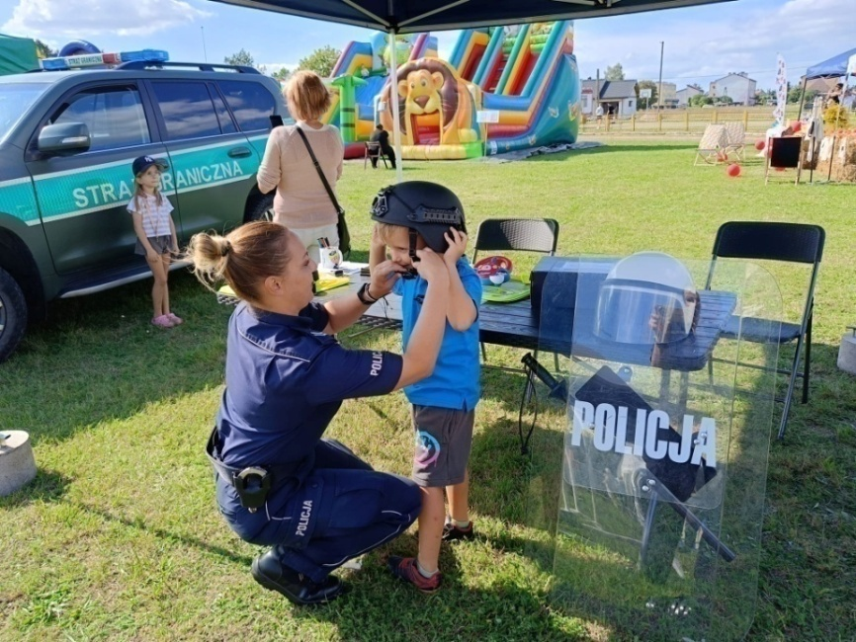
Działalność profilaktyczna

Slide 31
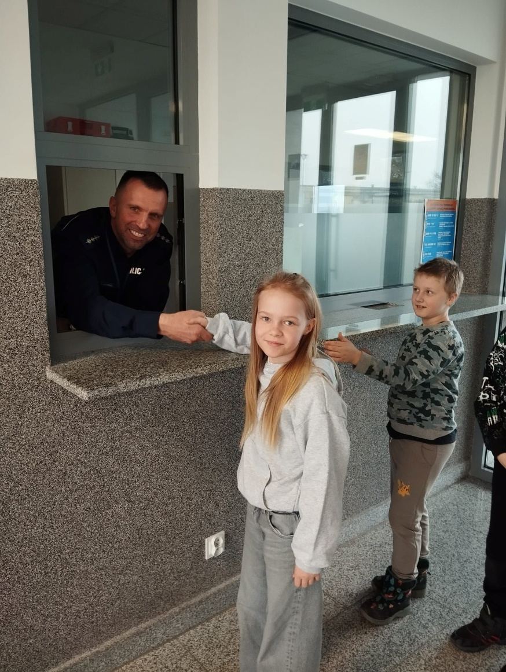
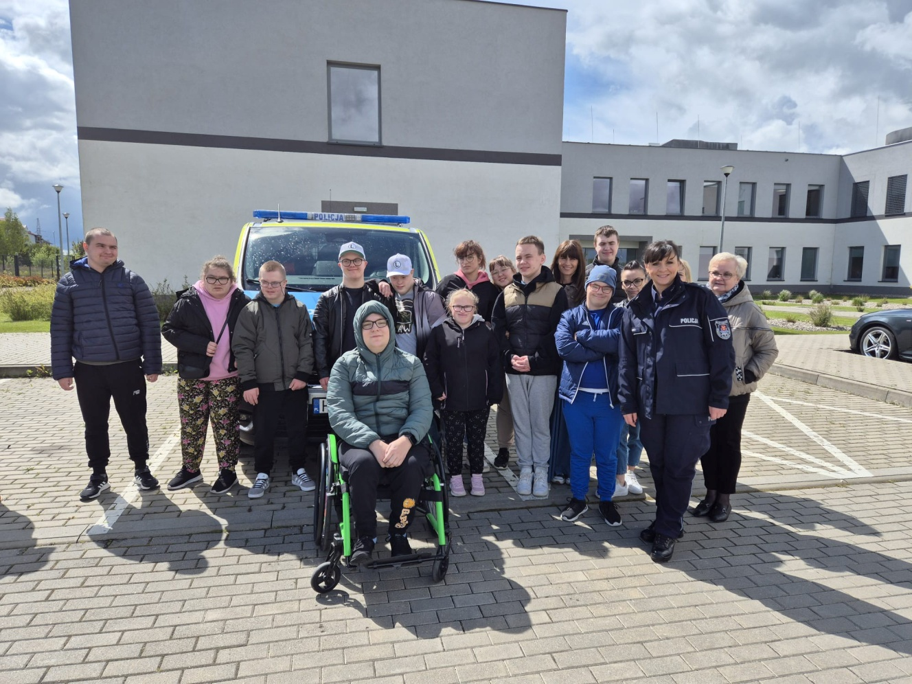
Działalność profilaktyczna

Slide 32
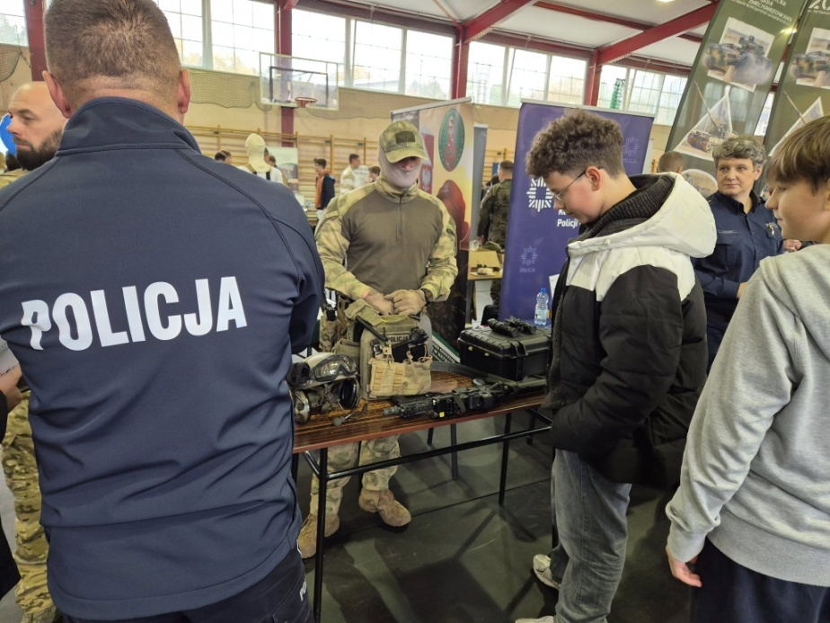
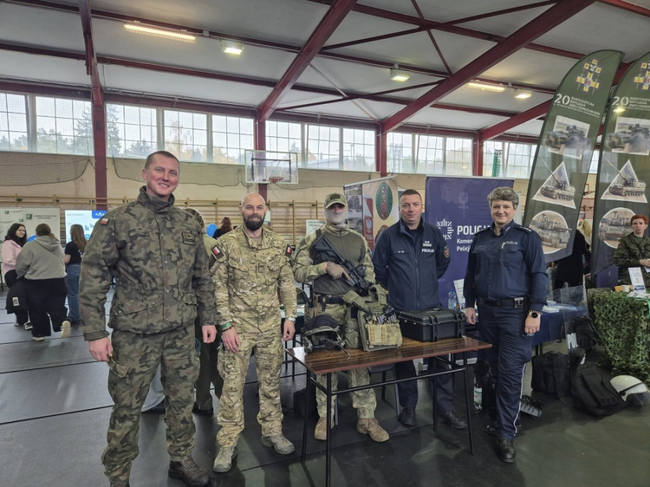
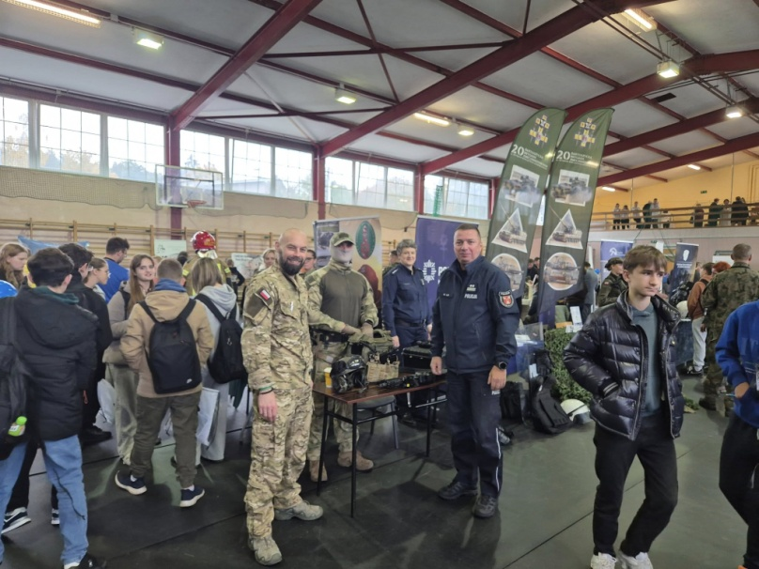
Promocja Zawodu Policjanta – targi pracy

Slide 33
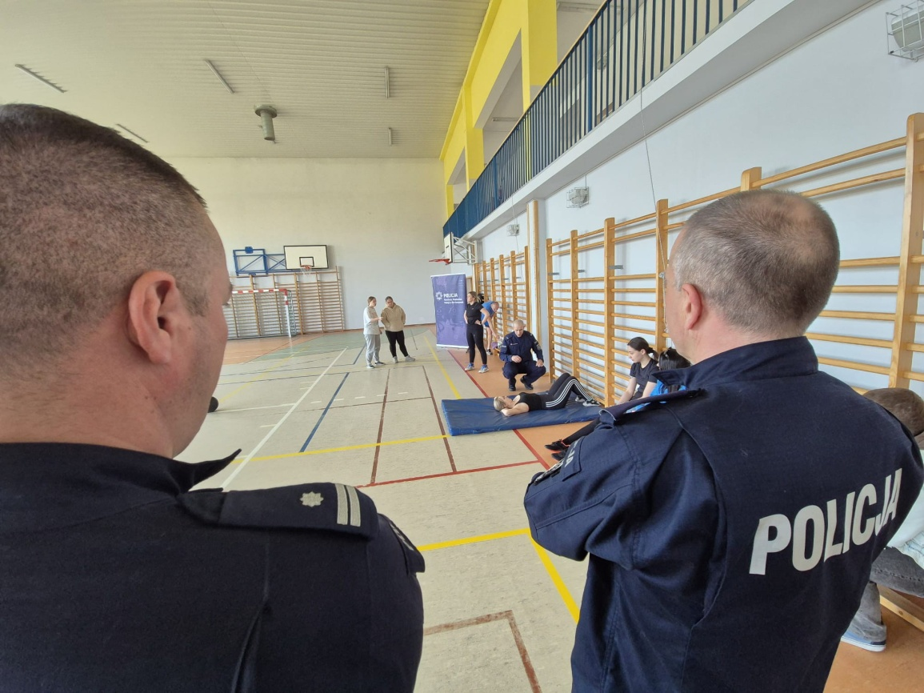
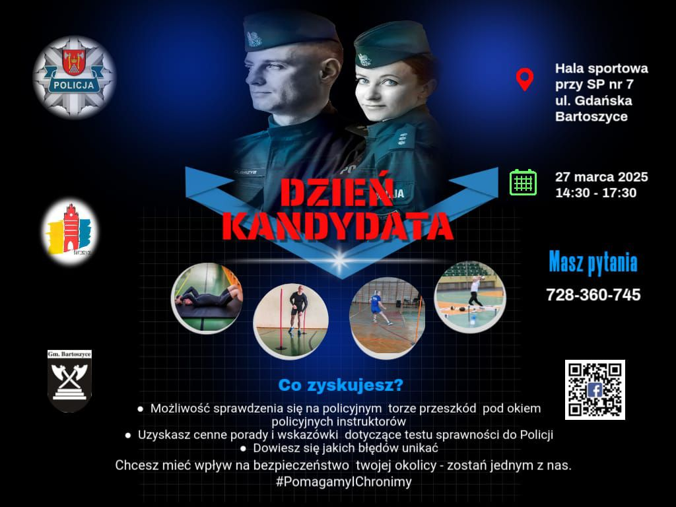
Promocja Zawodu Policjanta – dzień kandydata

Slide 34
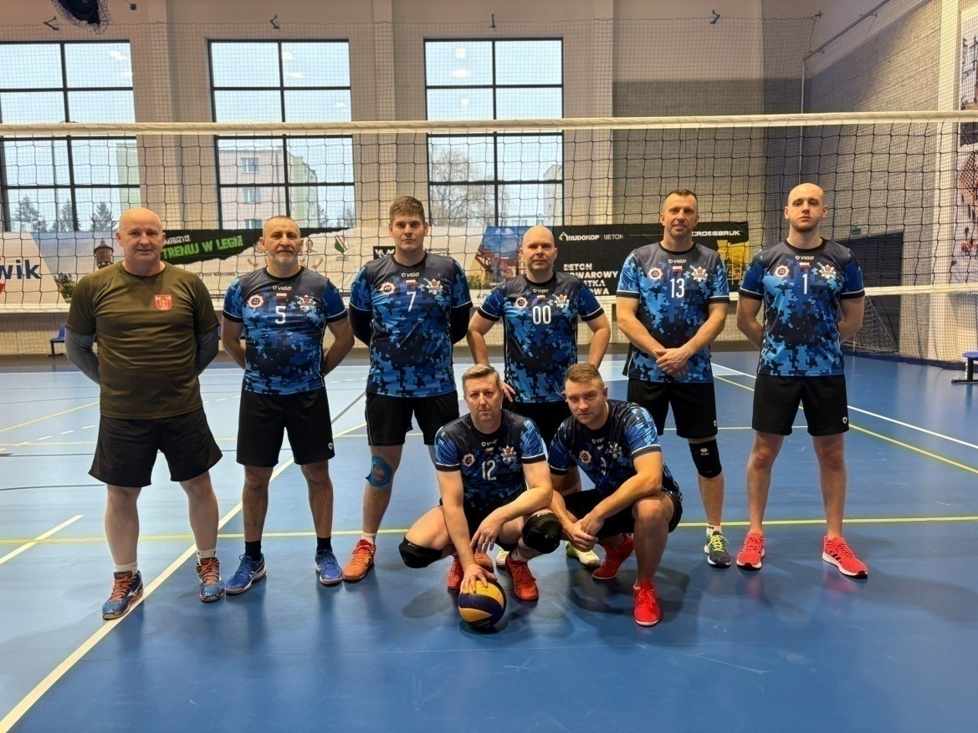
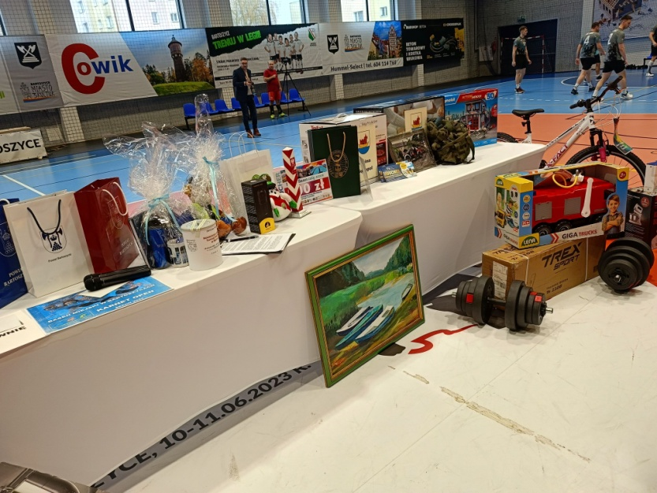
Warte uwagi styczeń 2025 r.
Noworoczny Turniej Charytatywny w Piłkę Siatkową z którego dochód przeznaczono na pomoc podopiecznym Placówki Opiekuńczo-Wychowawczej nr 1 im. J. Korczaka w Bartoszycach. Uzyskana kwota: 10 495 złotych.

Slide 35
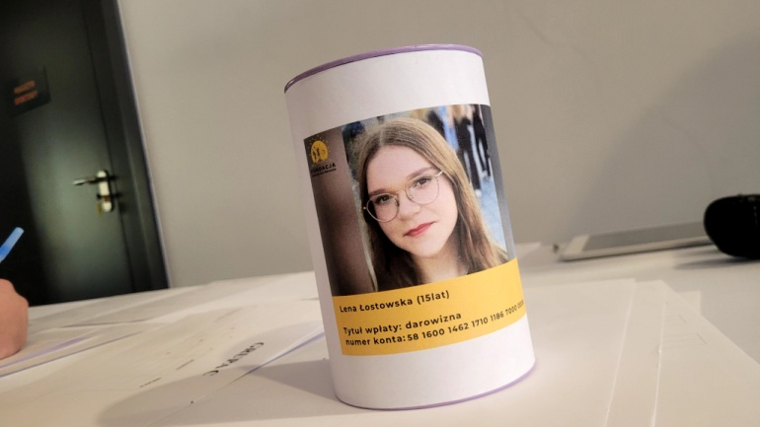
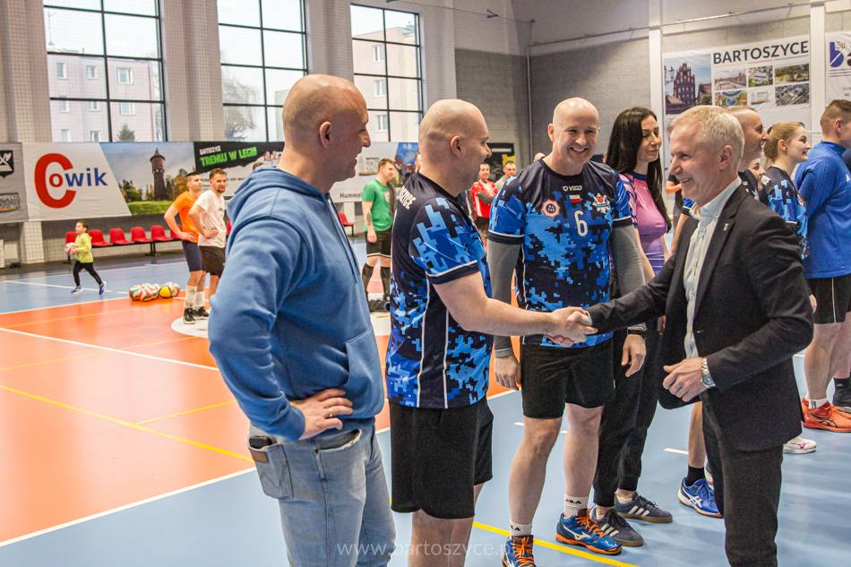
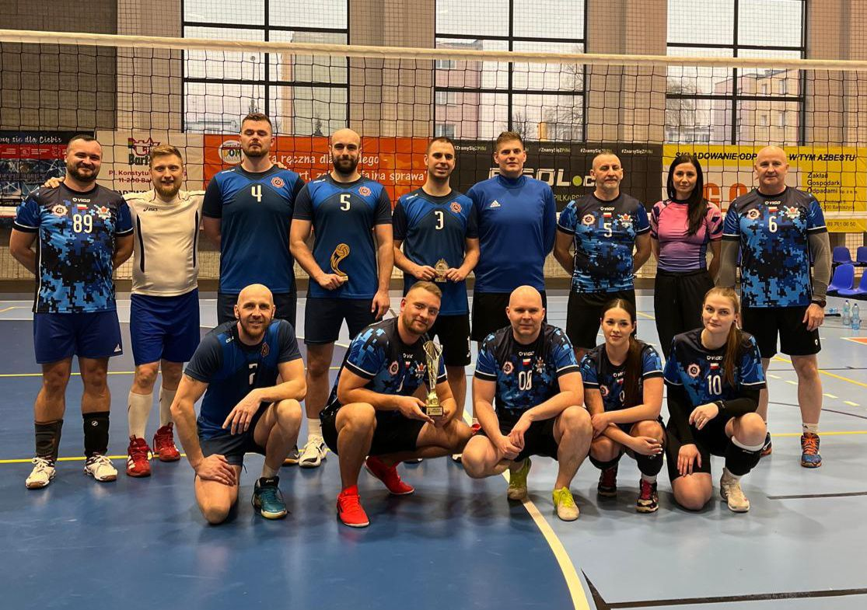
Warte uwagi maj 2025 r.
II Charytatywny Turniej Służb Mundurowych w Piłkę Siatkową. Puchar Burmistrza Miasta Bartoszyce trafił w ręce policjantów Drużynę, której kapitanem był Komendant Powiatowy Policji w Bartoszycach insp. Dariusz Ślęzak, tworzyli policjanci z: Bartoszyc, Olsztyna, Ostródy, Kętrzyna, Mrągowa, CBZC, OPP. Wydarzenie finansowo wspierał NSZZ Policjantów garnizonu Warmińsko-Mazurskiego

Slide 36
Warte uwagi – maja 2025 Turniej Piłki Siatkowej
"Turniej Służb Mundurowych w Piłkę Siatkową o Puchar Komendanta Wojewódzkiego Policji w Olsztynie", rozegrano 22 maja 2025 roku w bartoszyckiej hali BOSiR.
Rozgrywki służyły głównie integracji środowisk mundurowych i instytucji współpracujących, jednak rywalizacji i zaciętej walki o miejsce na podium nie zabrakło. Zwyciężyła drużyna Okręgowego Inspektoratu Służby Więziennej w Olsztynie.

Slide 37
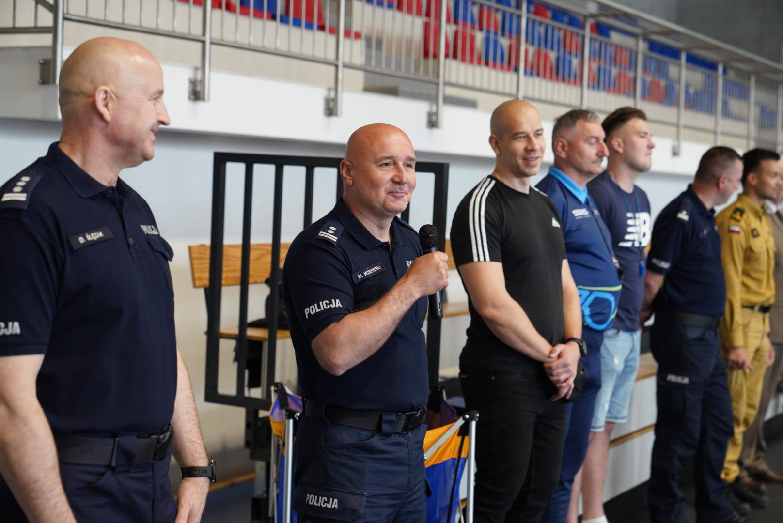
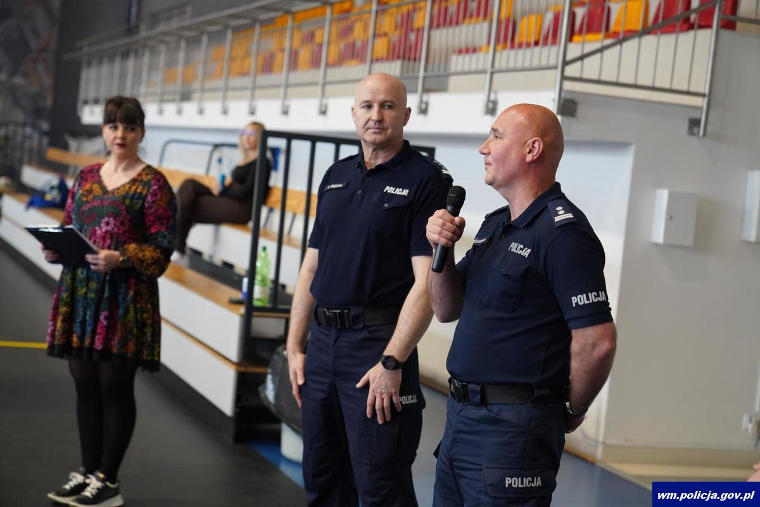
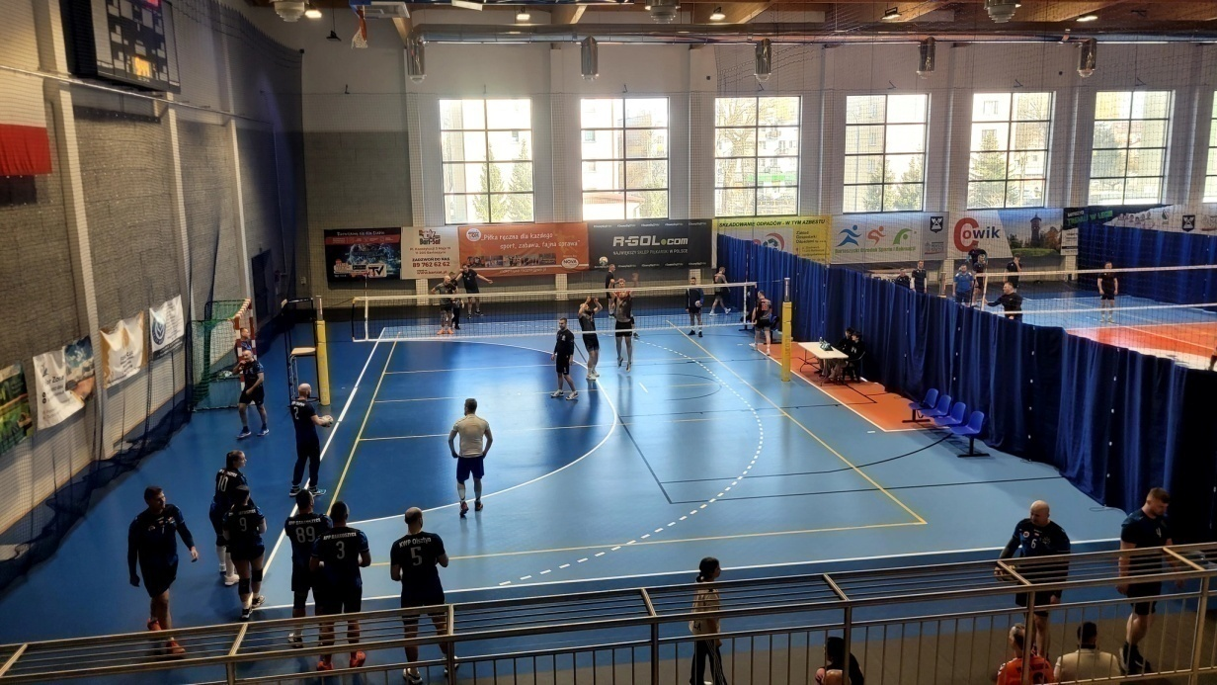
Warte uwagi – maja 2025 Turniej Piłki Siatkowej

Slide 38
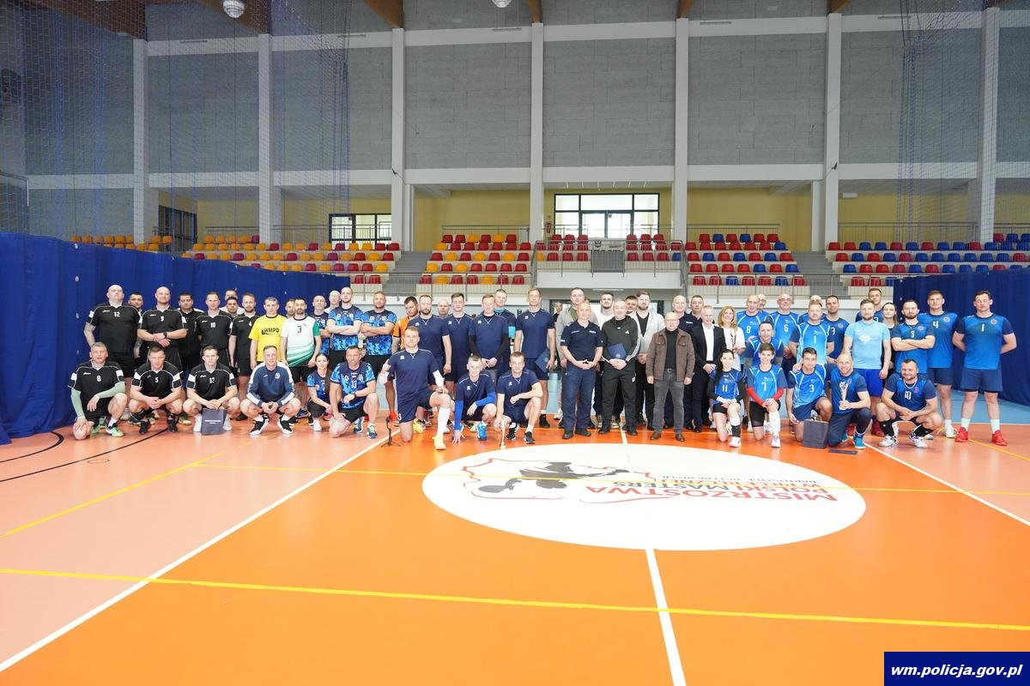
Warte uwagi – maja 2025 Turniej Piłki Siatkowej

Slide 39
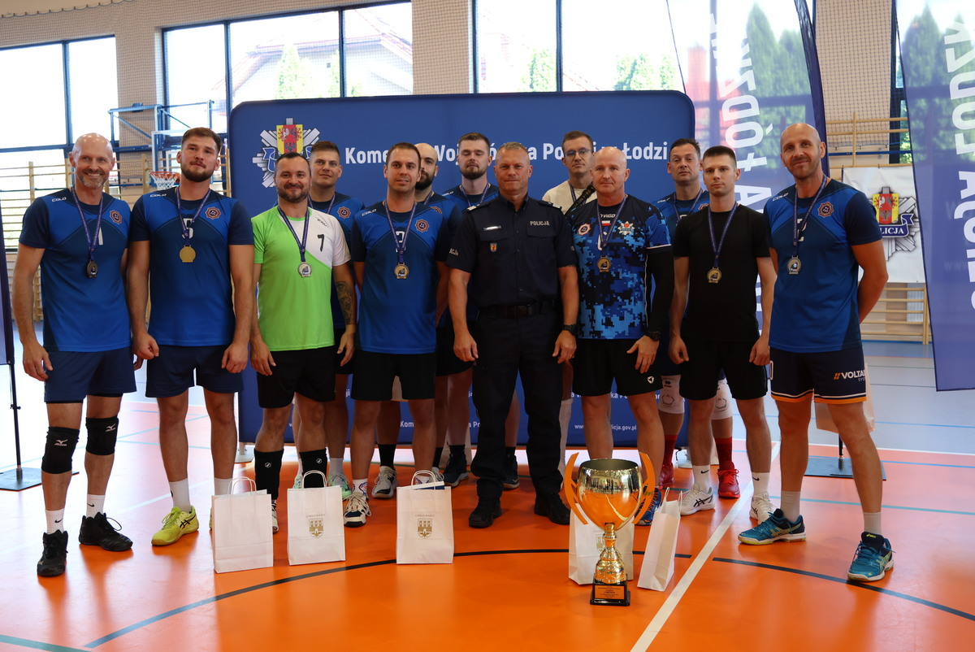
Warte uwagi wrzesień 2025
II Mistrzostwa Polski Policji w Piłce Siatkowej o Puchar Komendanta Głównego Policji, zorganizowane przez Komendę Wojewódzką Policji w Łodzi. O miano najlepszych walczyło 11 drużyn. Mistrzem została drużyna KWP w Olsztynie, której przewodniczył insp. Dariusz Ślęzak.

Slide 40
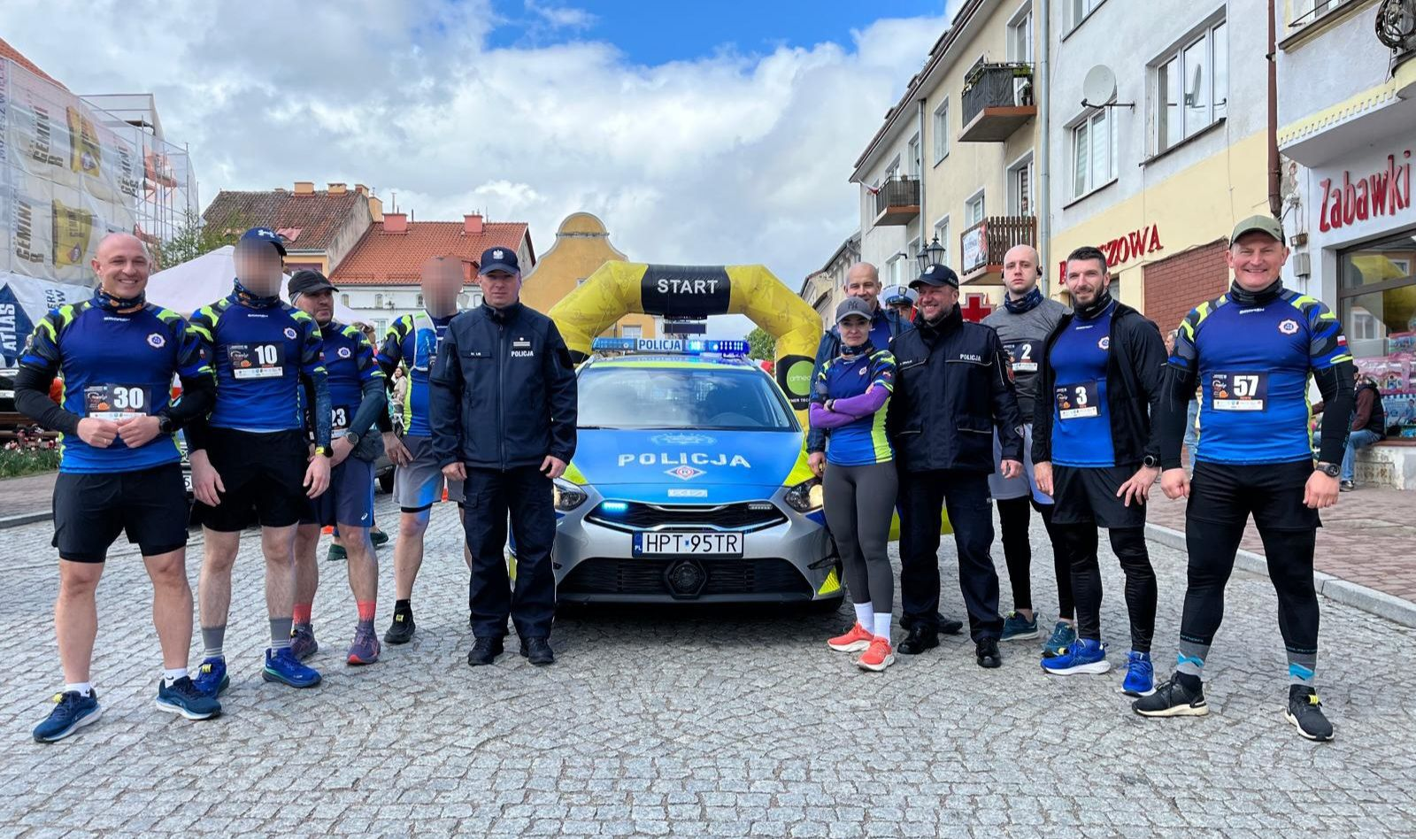
Warte uwagi maj 2025
Półmaraton Ślimaka 2025. Na mecie zameldowali się wszyscy nasi policjanci, a policjantka z Wydziału Ruchu Drogowego stanęła na podium.

Slide 41
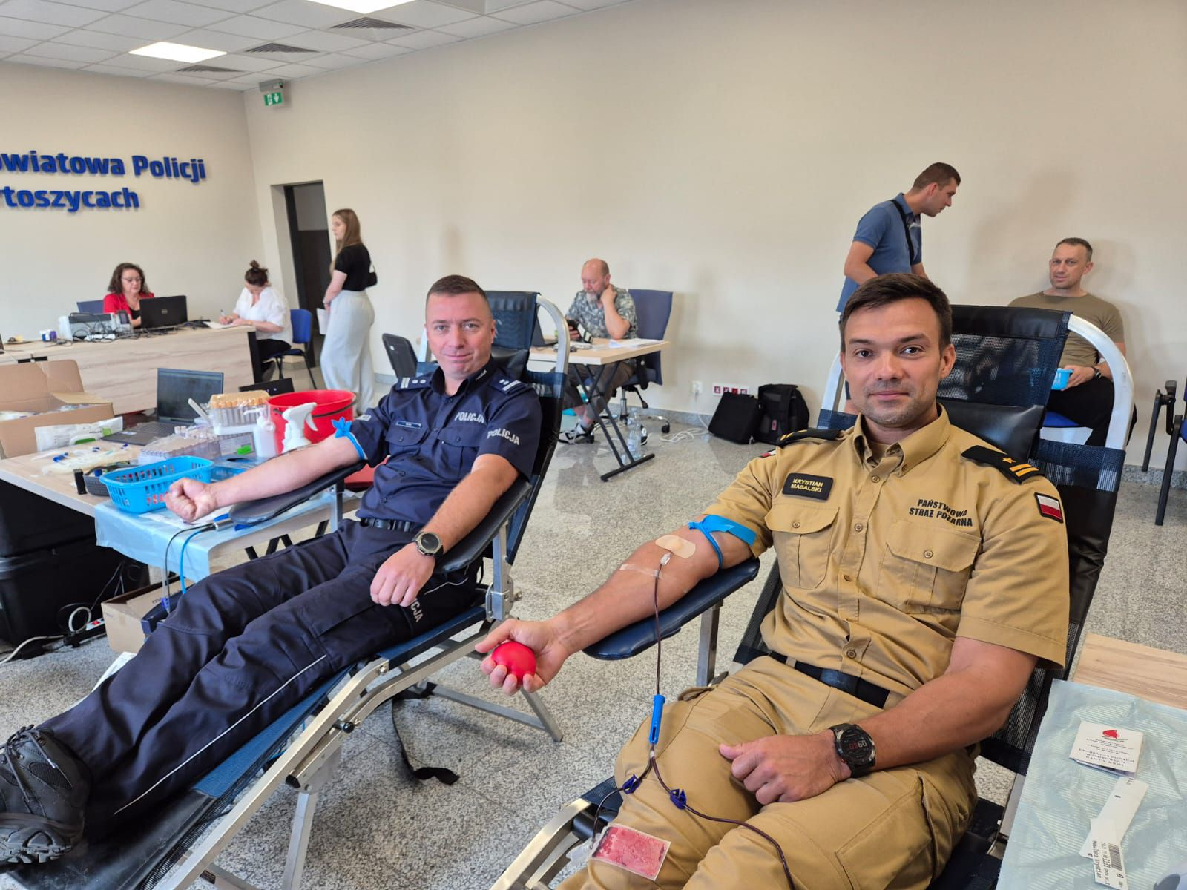
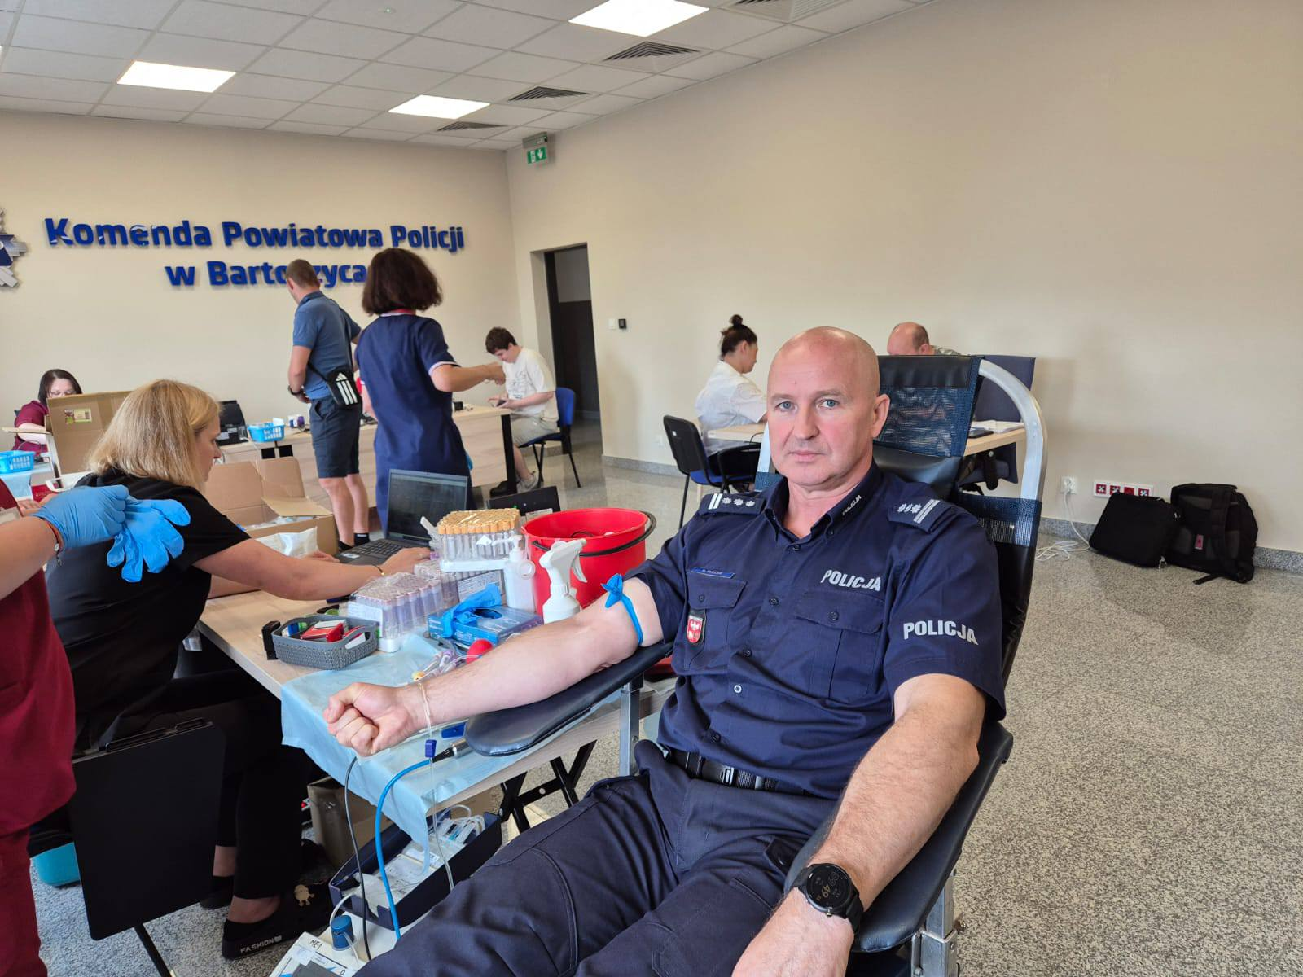
Warte uwagi akcja krwiodawcza – lipiec 2025
W lipcu, kiedy zapotrzebowanie na krew jest szczególnie wysokie, policjanci po raz kolejny udowadniają, że służba drugiemu człowiekowi nie kończy się na wykonywaniu obowiązków służbowych. Zorganizowana pod hasłem „Nie każdy bohater nosi pelerynę” akcja krwiodawcza jest tego doskonałym przykładem. Krew w Komendzie Powiatowej Policji w Bartoszycach oddali funkcjonariusze Policji, Straży Pożarnej, Straży Granicznej i żołnierze. Tym cennym darem podzielili się też inni honorowi krwiodawcy. Zebrano 14 litrów krwi.

Slide 42
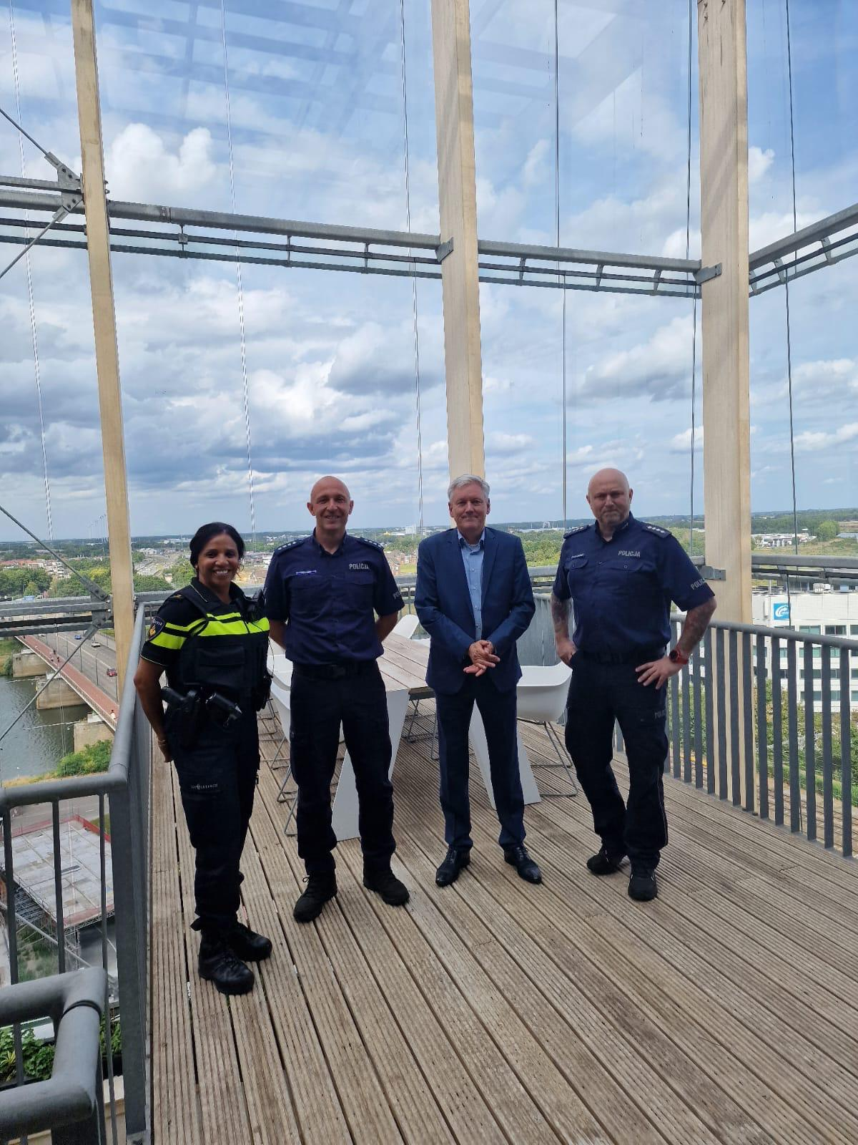
Służby nie tylko w Polsce
Nadkom. Łukasz Grabczak, Oficer Dyżurny Komendy Powiatowej Policji w Bartoszycach w 2025 roku, trzykrotnie brał udział w projekcie, w ramach którego pełni służbę na terenie Holandii.
To efekt wieloletniej współpracy między Komendą Wojewódzką Policji w Olsztynie a Policją holenderskiego regionu Limburg. Jej celem jest nie tylko wymiana doświadczeń i wiedzy pomiędzy funkcjonariuszami Policji obu krajów, ale także realna pomoc, którą polscy policjanci niosą naszym rodakom podczas interwencji i innych zdarzeń z udziałem polskich obywateli za granicą.

Slide 43
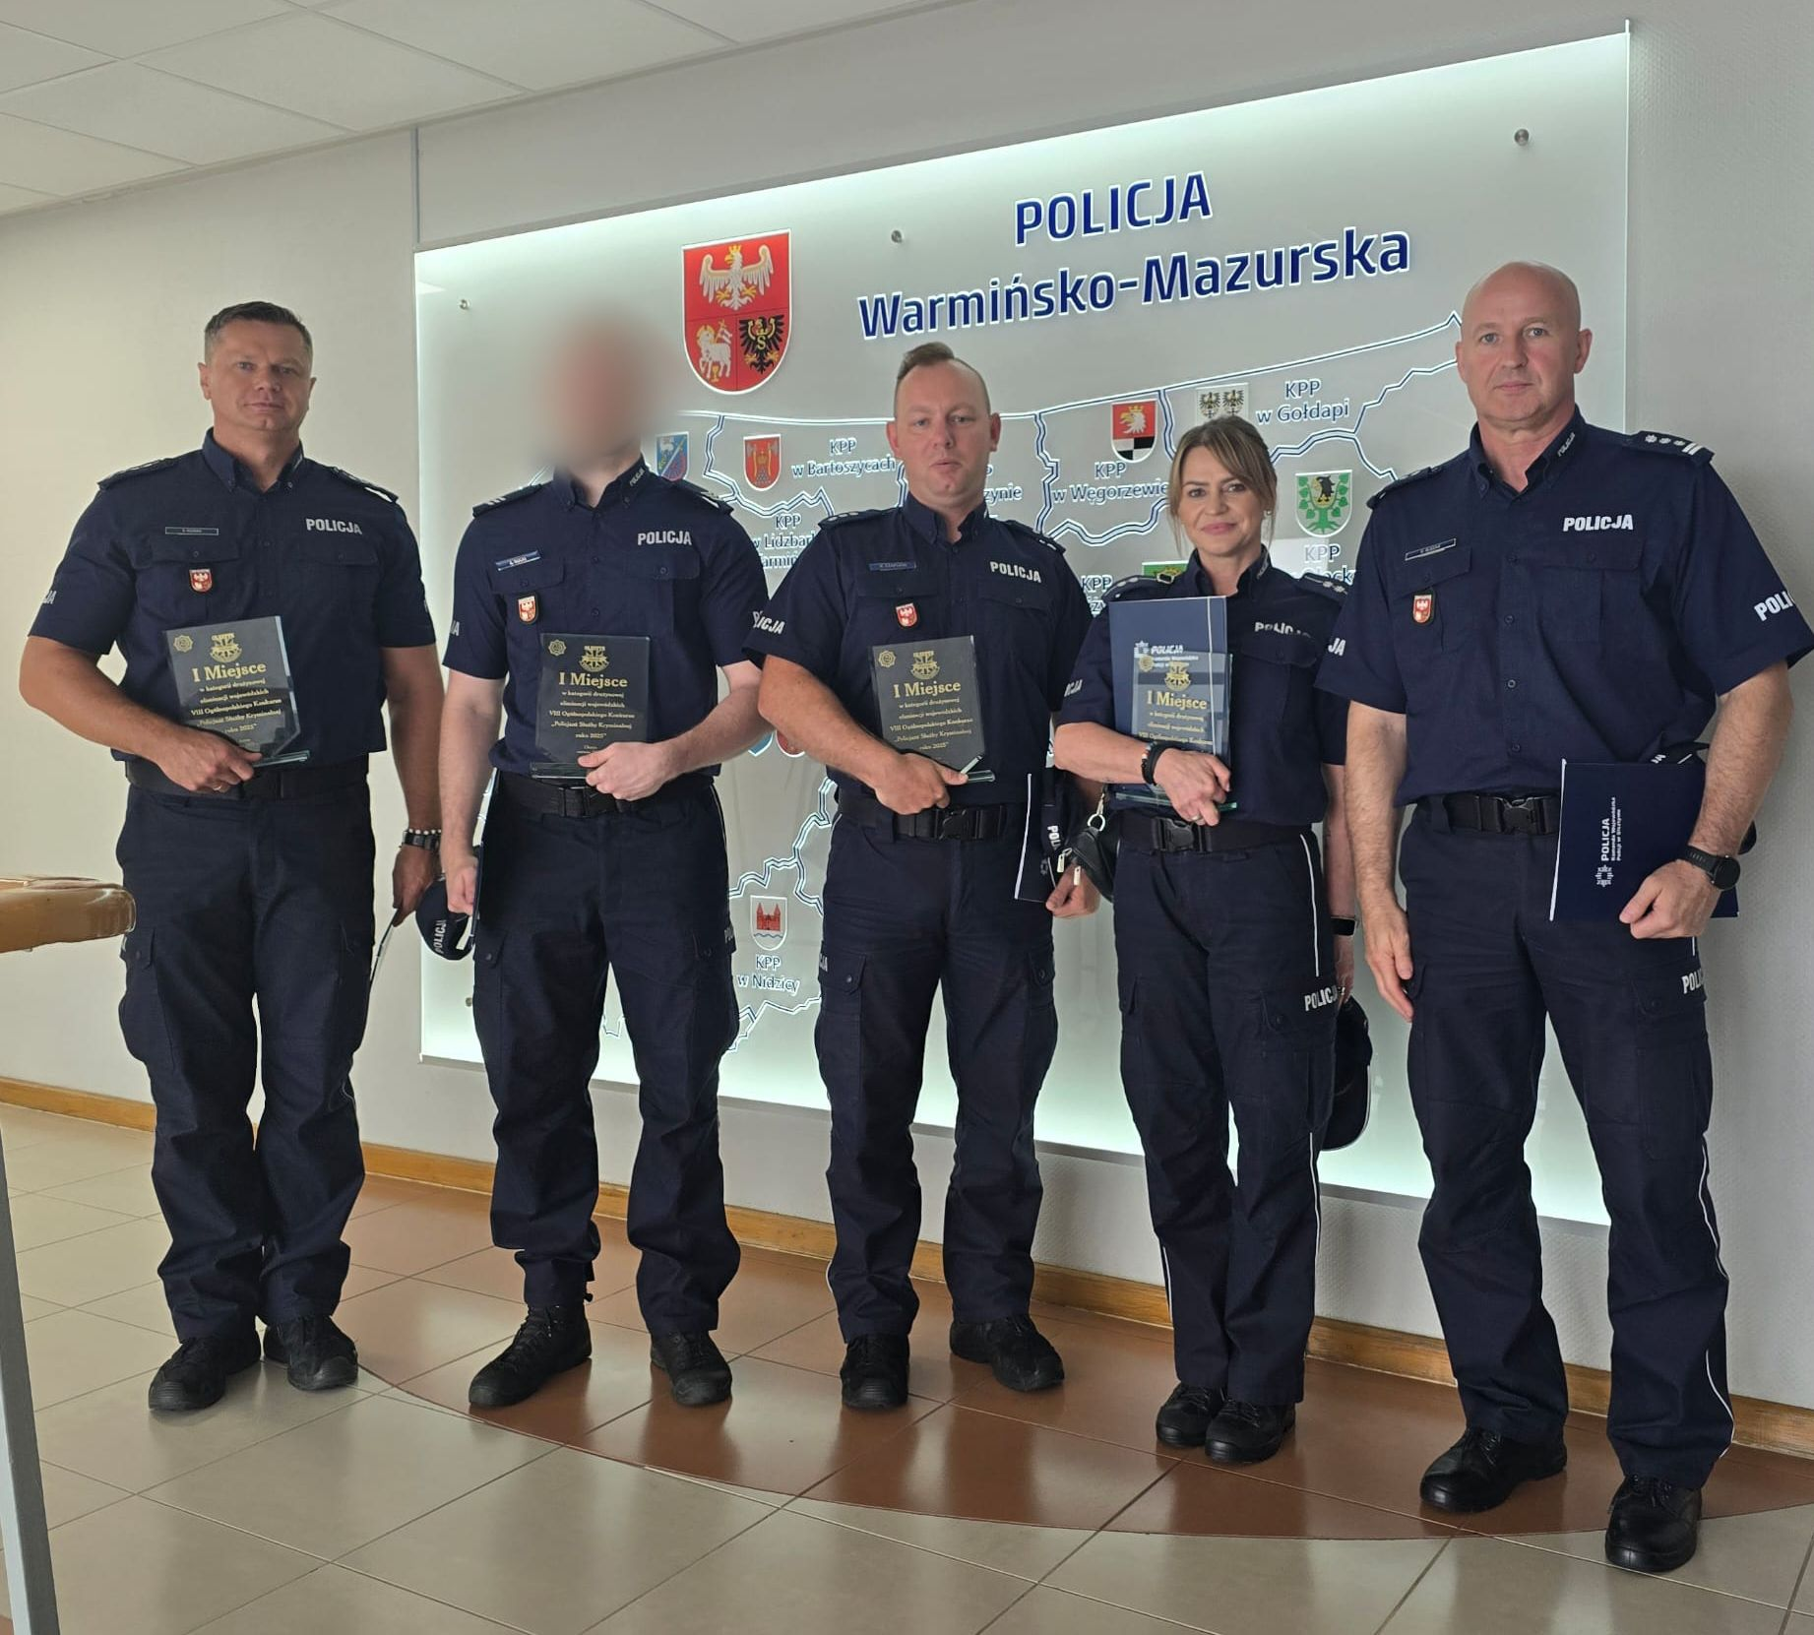
Sukcesy naszych Policjantów
Policjanci z Wydziału Kryminalnego z Komenda Powiatowa Policji w Bartoszycach znowu najlepsi.
Kolejny rok z rzędu, zajęli I miejsce w kategorii drużynowej w wojewódzkich eliminacjach do ogólnopolskiego konkursu "Policjant Służby Kryminalnej 2025"

Slide 44
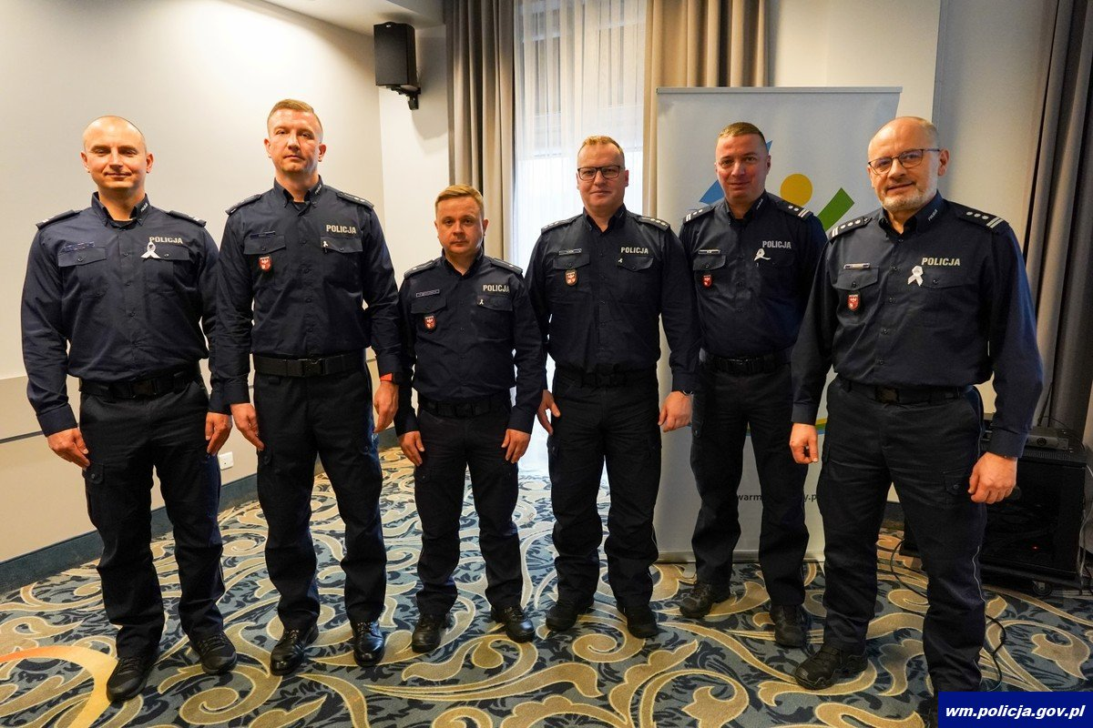
Sukcesy naszych Policjantów
Marszałek Województwa Warmińsko-Mazurskiego Marcin Kuchciński uhonorował mężczyzn szczególnie zaangażowanych w działania na rzecz ochrony ofiar przemocy, przyznając im wyróżnienia „Kawalera Białej Wstążki”. Wśród czterech wyróżnionych policjantów dwóch służy w KPP Bartoszyce:
st. asp. Piotr Drozd zajmujący się m. in. profilaktyką społeczną oraz mł. asp. Ariel Matulewicz – dzielnicowy z Posterunku Policji w Górowie Iławeckim.

Slide 45
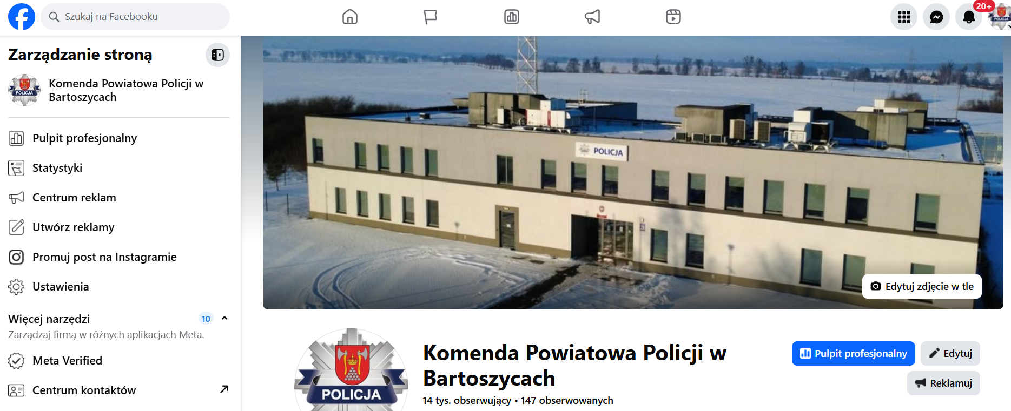
Polityka informacyjna
Profil Komendy na FB istnieje od 7 marca 2024 r. W niespełna 2 lata zainteresowaliśmy już ponad 14 500 osób, które obserwują nas na Facebooku.

Slide 46
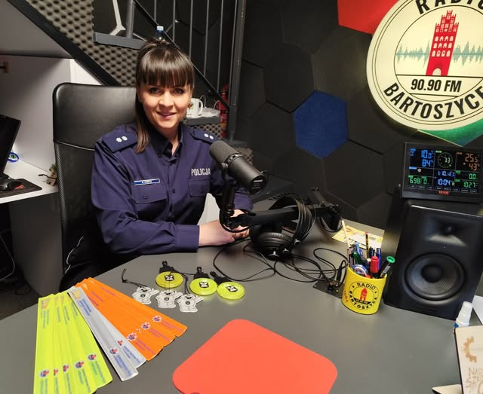
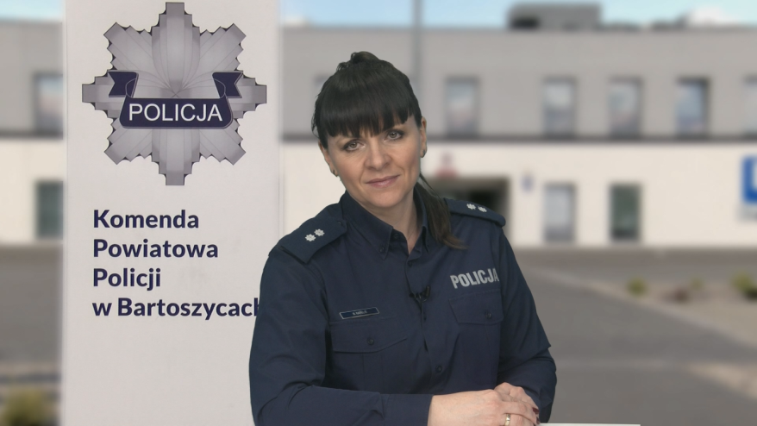
Polityka informacyjna
„Kronika Policyjna”, to tytuł cotygodniowego programu informacyjnego w lokalnej TV BartSat.
W programie:
promujemy działalność profilaktyczną,
informujemy o zmianach w przepisach,
ostrzegamy przed zagrożeniami,
przedstawiamy codzienną służbę.
O naszych działaniach mieszkańcy powiatu słyszą też w Radio Bartoszyce.

Slide 47
Priorytety i zadania priorytetowe Komendanta Głównego Policji na lata 2026–2028
Doskonalenie działań Policji na wypadek wystąpienia sytuacji kryzysowych
Wzmacnianie bezpieczeństwa społeczności lokalnej poprzez zapobieganie i zwalczanie kluczowych rodzajów przestępstw
Optymalizacja działań Policji w obszarze zwalczania przestępczości zorganizowanej, transgranicznej i popełnianej w cyberprzestrzeni
Wzmocnienie zdolności Policji do ochrony społeczeństwa w dynamicznie zmieniającym się otoczeniu poprzez profesjonalizację kadry funkcjonariuszy i pracowników Policji
Zwiększenie efektywności działań Policji poprzez wdrażanie nowoczesnych rozwiązań technologicznych oraz zarządczych

Slide 48
Kierunki działań KPP Bartoszyce na 2026 rok
Poprawa bezpieczeństwa w ruchu drogowym
Dążenie do maksymalizacji ilości służb patrolowych i obchodowych
Ograniczanie dynamiki oraz poprawa poziomu wykrywalności przestępstw (ogółem, kryminalne, 5 kategorii)
Walka z cyberprzestępczością
Poprawa wykrywalności przestępstw gospodarczych oraz w zakresie zabezpieczenia mienia
Zwalczanie przestępczości narkotykowej oraz dążenie do podwyższenia poziomu zabezpieczania i odzyskiwania mienia pochodzącego z przestępstwa;

Slide 49

Dziękuję za uwagę.

